Slide 1
생물학 연구를 위한 컴퓨터 사용기술
^{3rd} Lecture 2021. 3.16
텍스트 데이터 처리 및 BLAST
충북대학교 대학원 생물학과

Slide 2
강의 계획서
주 | 수업내용
1주차 | 강의 개요
2주차 | Unix 커맨드 라인
3주차 | BLAST - 텍스트 데이터 프로세싱 / 쉘 스크립팅
4주차 | 파이썬 프로그래밍과 Jupyter Notebook
5주차 | 파이썬 프로그래밍 2
6주차 | 데이터 분석과 Pandas
7주차 | 데이터 시각화
8주차 | R 프로그래밍 기본
9주차 | R 을 이용한 데이터 분석
10주차 | R 을 이용한 기초 통계
11주차 | R 을 이용한 기초 통계 및 머신 러닝
12주차 | 전사체 분석 Kallisto
13주차 | 전사체 네트워크 분석 Differential Gene Expression
14주차 | 전사체 데이터 분석 : Network Analysis and Go
활용 기본기술
활용 기본기술
전사체 분석

Slide 3
유닉스 명령어 커닝페이퍼 (1)
cp : copy file
rm : remove files & directory..
cp file1 file2
cp *.fasta ./directory
Cp –r directory1 directory2
rm file1 file2
rm *
rm –d directory
rm –rf directory
cd : change directory
ls : list
cd directory_you_want_go
cd ..
cd ~
cd /from/start/to/end/
ls
ls –l
ls somefile*
mv : move files..
mkdir : make directory
cd directory_you_want_go
cd ..
cd ~
cd /from/start/to/end/
mkdir directory

Slide 4
유닉스 명령어 커닝페이퍼 (2)
nano : Text editor
cat : view file or concatenate multiple file
nano filename
cat filename
cat filename1 filename2
cat *
| : Pipe
(connect output of one program to another)
ls | less
cat filename | grep “search”
> : redirection
(save output of one program to file)
ls > file
cat filename > filename.txt

Slide 5
다른 자료들
http://www.purdue.edu/discoverypark/cyber/bioinformatics/assets/pdfs/Unix_for_Biologists_Fall2013.pdf
http://training.bioinformatics.ucdavis.edu/docs/2013/12/AWS/linux-bootcamp.html

Slide 6
이번 주의 목표
BLAST 를 자신의 개인 컴퓨터에 설치하고, DB를 만듬
이 결과를 해석하고 원하는 데이터만을 추출하기 위하여 필요한 유닉스 명령어
여러 명령어를 합쳐서 한번에 수행될 수 있도록 하는 ‘쉘 스크립트’ (Shell Script)
이를 이용하여
BLAST로 특정한 서열을 검색하고,
BLAST 결과에서 필요한 정보만을 추출하여
서열을 다운로드받고
Clustalo 로 MSA를 만든다
이 모든 과정을 한번에 수행할 수 있도록 만들어 보자!

Slide 7
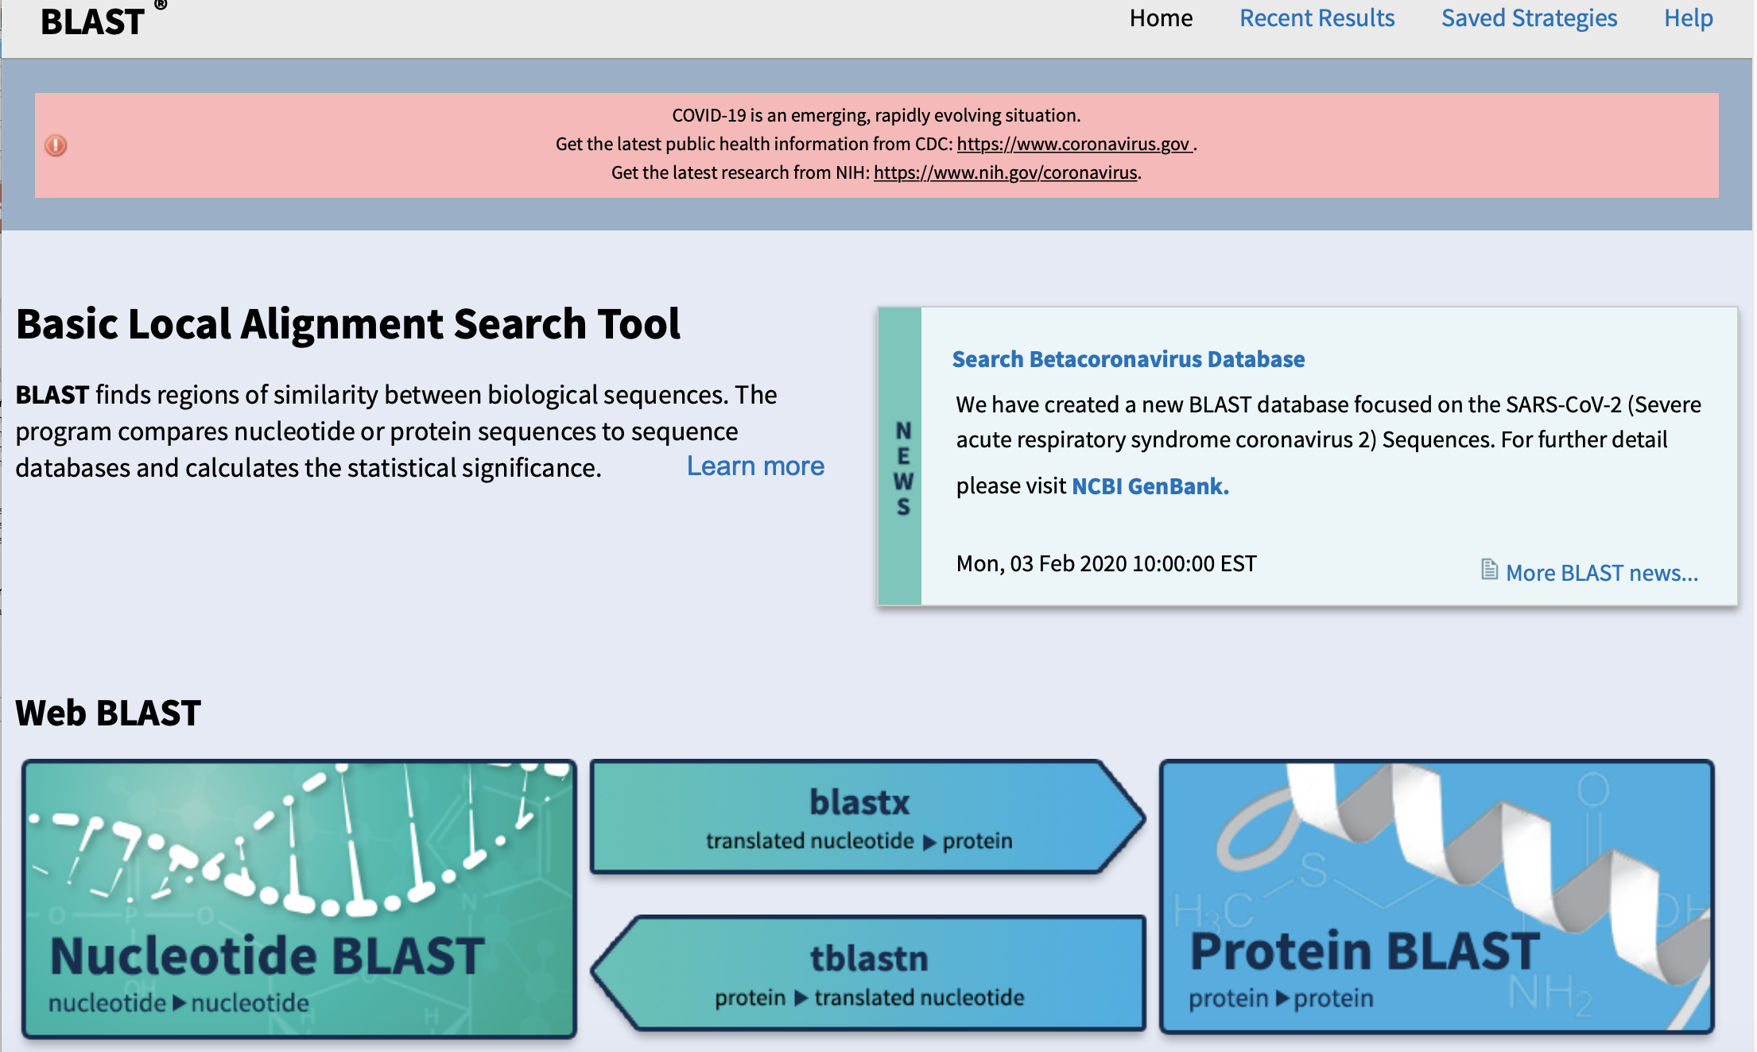
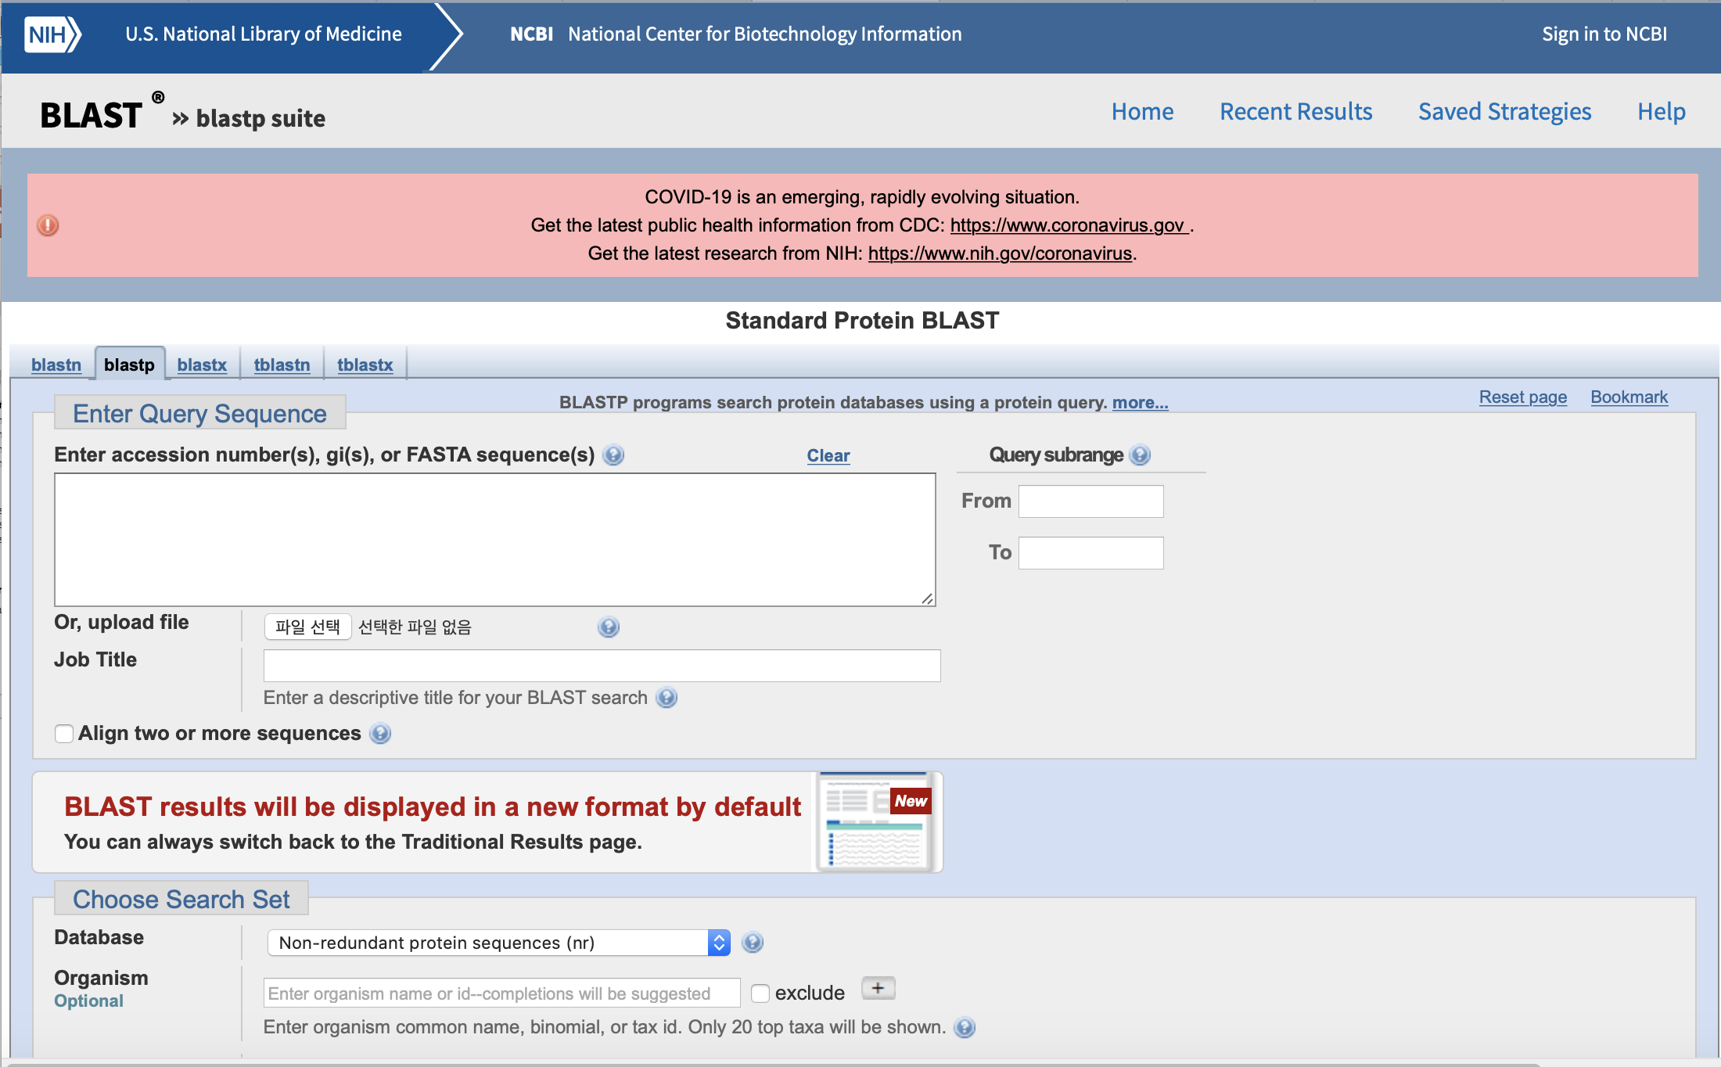
BLAST (Basic Local Alignment Search Tool)
생물학자의 필수라고 생각되는 BLAST…

Slide 8
물론 웹으로 BLAST를 사용할 수 있지만…
만약 지놈 수준으로 얻은 데이터를 이용하여 BLAST를 돌리고 싶다면?
10,000개의 프로테옴 수준의 데이터를 웹 BLAST로 돌릴 수는 없다.
웹 BLAST는 가끔 매우 느리다.
불필요한 DB 대신 자신이 필요한 생물종 혹은 계통의 생물에 대해서만 DB 구축 가능
다른 분석 프로그램과 연계하여 BLAST를 사용 가능하다.
….따라서 BLAST를 자신의 개인 컴퓨터에서 돌릴 수 있으면 편하다.
BLAST를 돌리는 데는 슈퍼컴퓨터가 필요없다.
….단

Slide 9
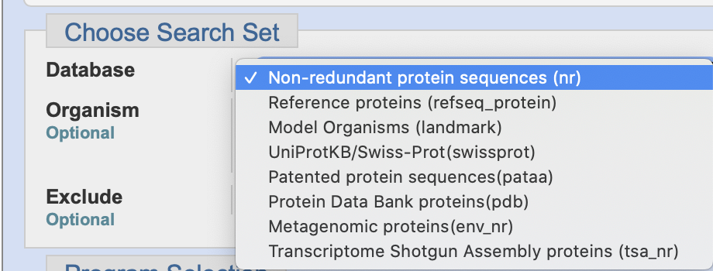
데이터베이스의 선택이 중요
웹 BLAST 에서 검색할 데이터베이스를 선택할 때 디폴트는..
Non-redundant protein sequence (nr) : 현재까지 알려진 모든 겹치지 않은 단백질
서열에 대한 데이터베이스
아니면
Reference proteins (refseq_protein) 을 사용하는 경우가 많으나…
이들은 일반적인 PC 혹은 서버에서 돌리기에는 너무 크다

Slide 10
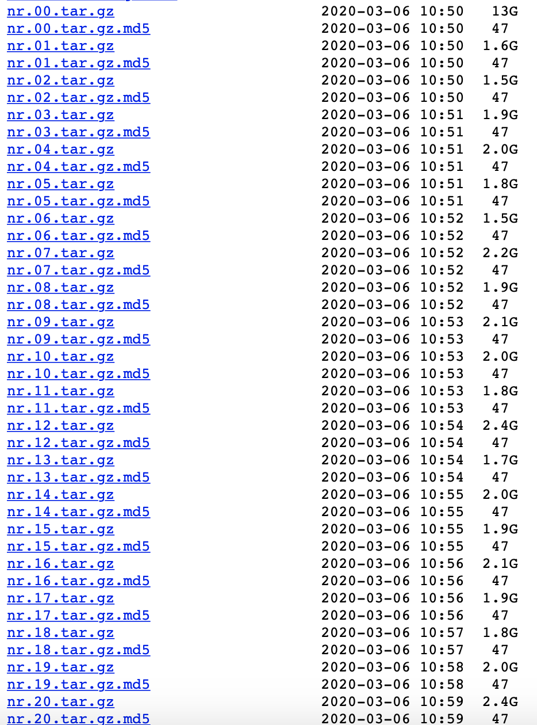
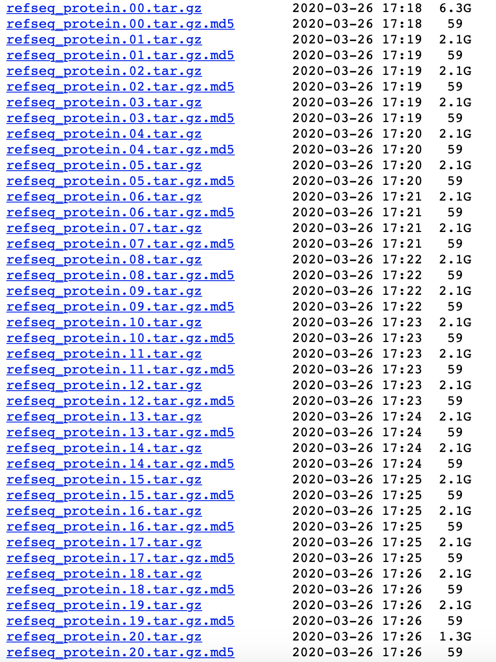
BLAST DB를 살펴보면…
https://ftp.ncbi.nlm.nih.gov/blast/db/
너무 크다!
Refseq 도 마찬가지..

Slide 11
반면..
Swissport/Uniprot : 압축 기준 175MB
종마다 대표적인 서열 1개만 있다.
pdbaa : Protein Data Bank 에 존재하는 모든 단백질 : 60 MB
Landmark : 대표적인 모델 생물
BetaCoronavirus : 34MB
이정도의 크기라면 개인용 PC에서도 충분히 사용 가능.

Slide 12
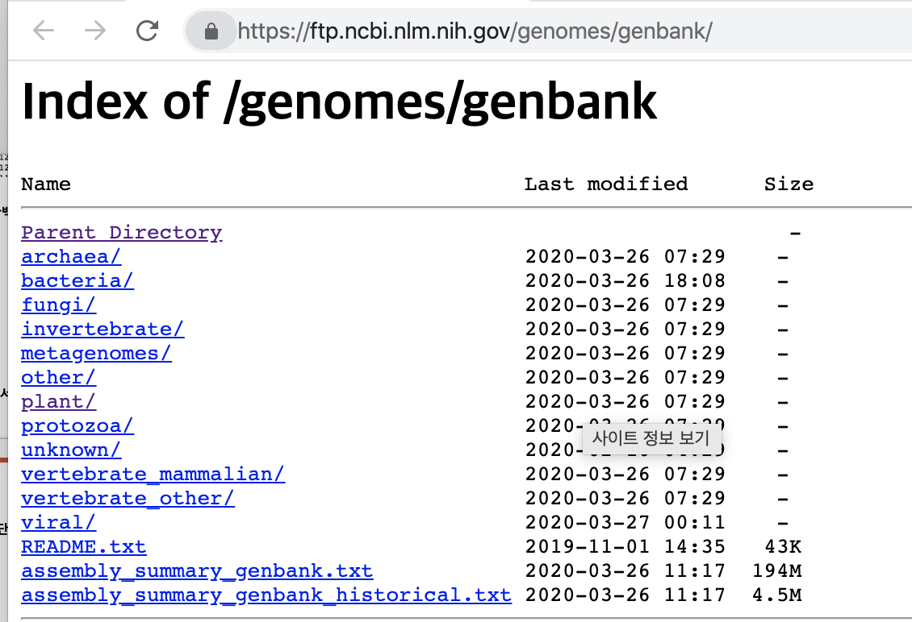
혹은…
우리가 지놈 서열을 알고 있고 이 생물이 가지고 있는 단백질 서열을 알고 있다면..
이를 이용하여 자신만의 DB를 구축 가능하다.
Https://ftp.ncbi.nlm.nih.gov/genomes/genbank
여기서 원하는 생물종으로 찾아가 보면…
휴먼 지놈 레퍼런스 서열
https://ftp.ncbi.nlm.nih.gov/genomes/genbank/vertebrate_mammalian/Homo_sapiens/reference/GCA_000001405.28_GRCh38.p13/

Slide 13
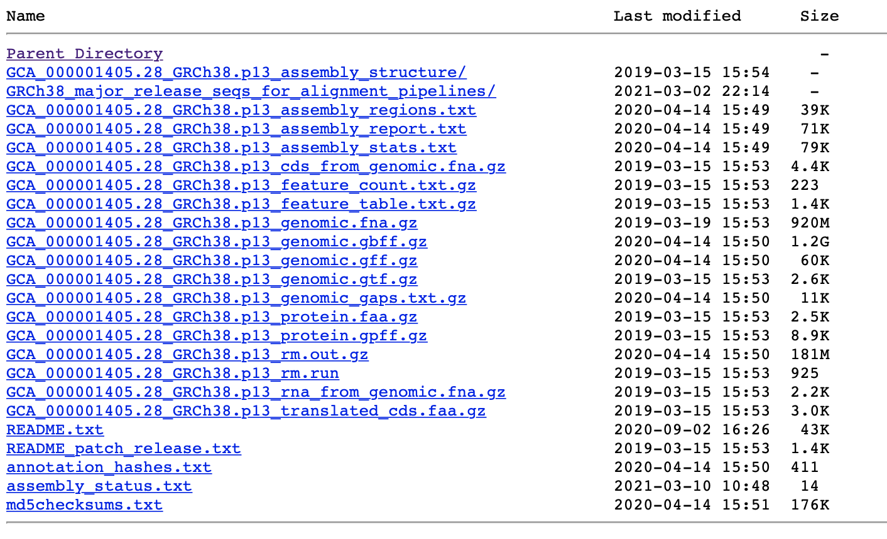
여기서 DNA/RNA/단백질 서열을 받아서 BLAST DB를 만들 수 있음.
지노믹
DNA 서열
유전자
annotation
단백질
아미노산
서열
어떻게 DB를 만드는지에 대해서는 뒤에서 설명.

Slide 14
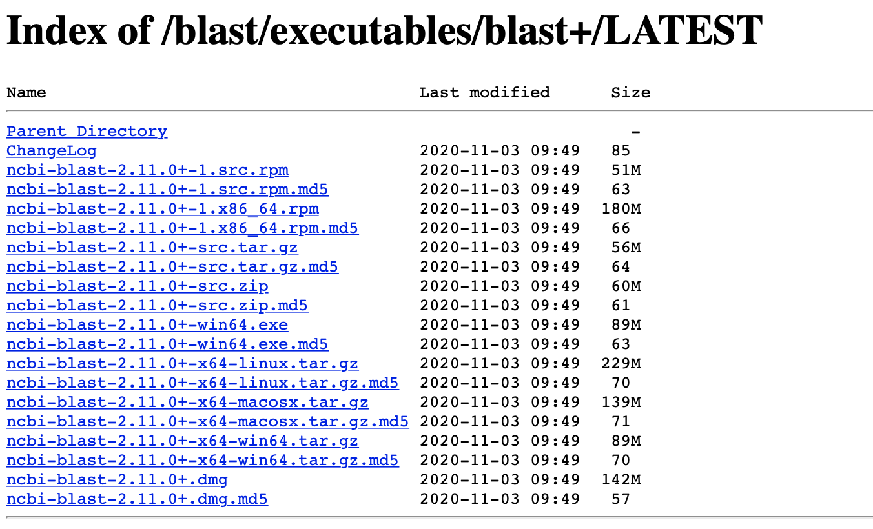
먼저 BLAST를 다운로드받자.
https://ftp.ncbi.nlm.nih.gov/blast/executables/blast+/LATEST/
<- Windows
<-Linux
<-Mac

Slide 15
리눅스와 맥 사용자는 다음과 같이 한다
(윈도우 사용자는 잠깐 기다려달라..)
Curl 명령어로 자신이 사용하는 플랫폼에 맞는 파일을 다운로드받는다.
(tar.gz 확장자가 있는 것으로 다운로드받을 것)
다운로드가 끝났으면 ncbi-blast-2.11.0+…..tar.gz 파일이 생겼을 것임.
….tar.gz 파일이란?

Slide 16
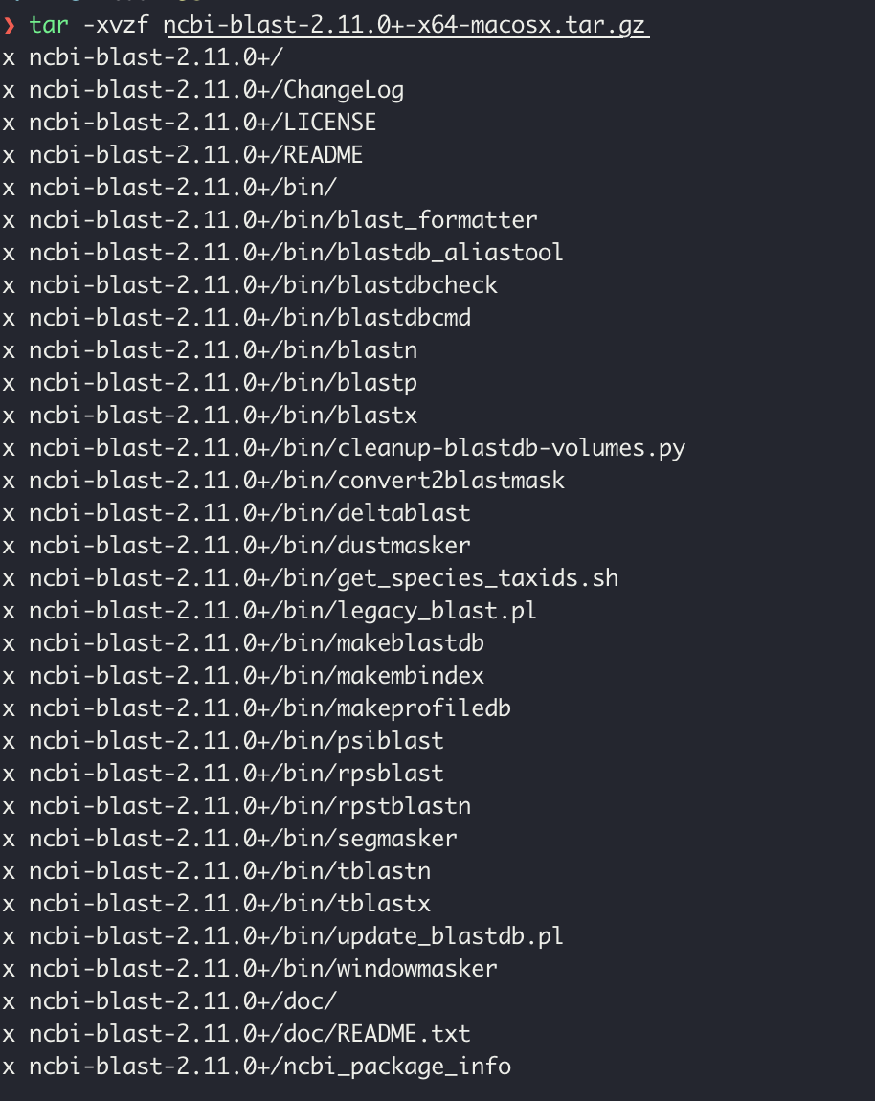
tar.gz 파일
.tar.gz 는 윈도우나 맥에서 사용하는 zip 압축파일과 같은 역할을 하는 파일
이 파일의 압축을 어떻게 푸는가?
tar -xvzf 파일이름
tar -xvzf ncbi-blast-2.11.0+-x64-macosx.tar.gz
ncbi-blast-2.11.0+-win64.tar.gz
ncbi-blast-2.11.0+-linux.tar.gz

Slide 17
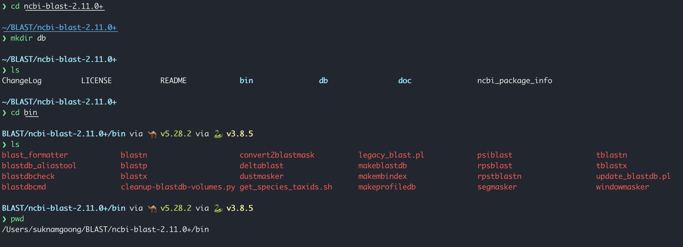
압축을 푼 다음 생성된 디렉토리 안으로 들어가서
db라는 이름으로 새로운 디렉토리를 만듬
bin 이라는 디렉토리에 들어가 보면
BLAST 실행 파일
BLAST 실행 파일의 위치
여기에 BLAST의 실행 파일이 위치한다.
(Home)
/User/suknamgoong
ncbi-blast-2.11.0+
bin
doc
db
이전에 clustalo을 설치할 때는 데이터파일이 있는 곳에 복사하여 사용했으나..
BLAST와 같은 소프트웨어는 이렇게 사용하기는 어렵다.
시스템에 프로그램이 어디에 위치해 있는지를 알려주어야 함.

Slide 18
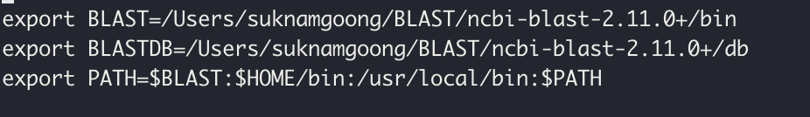
PATH
지금 설치한 BLAST가 어디에 위치해 있는지 알려주려면…
시스템 설정 파일을 고쳐야 한다.
nano ~/.bashrc (우분투 리눅스)
nano ~/.zshrc (맥 OS X Catalina 이후 버전)
nano ~/.bash_profile (맥 OS X 이전 버전)
설정 파일에 다른 내용이 이미 있을 수 있지만 제일 끝에 다음 행을 추가한다.
BLAST
BLAST DB
저장한 이후
source ~/.bashrc
(혹은 다른 설정파일)
아니면 터미널을 닫았다가 다시 켠다.

Slide 19

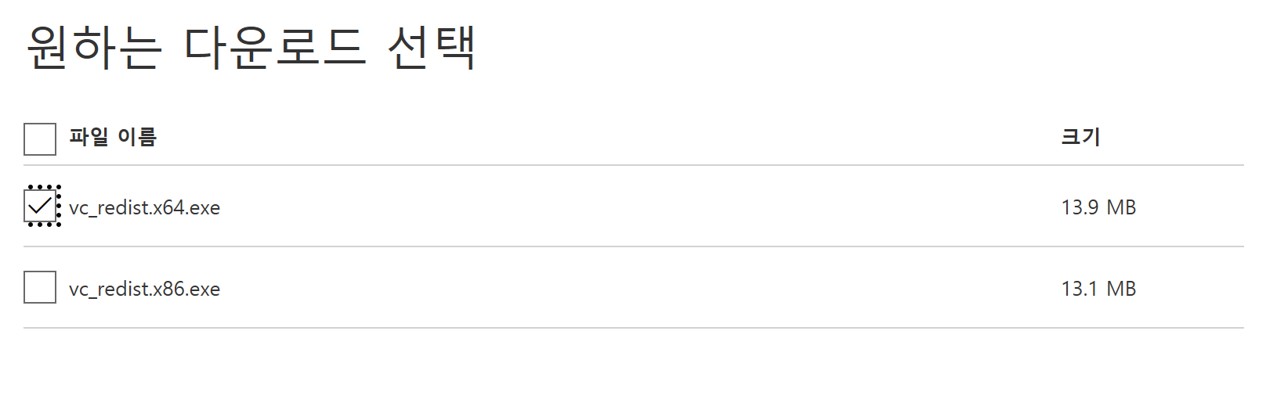
윈도우(Git for bash) 설치법
실행에 필요한 추가 소프트웨어 설치
https://www.microsoft.com/ko-kr/download/details.aspx?id=48145

Slide 20
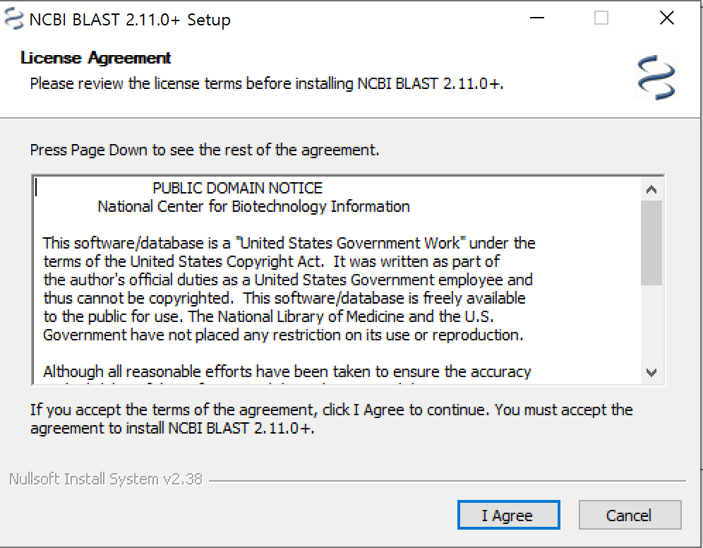
2. 다운로드를 받은 BLAST 설치 파일을 설치
ncbi-blast-2.11.0+-win64.exe
이대로 프로그램을 설치하면 C:\Program Files\NCBI\blast-2.11.0+에 설치됨

Slide 21
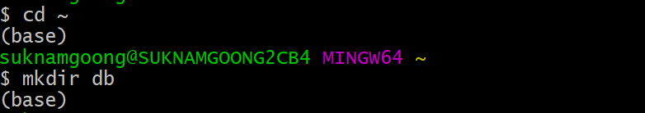
자신의 홈 디렉토리에 데이터베이스를 저장할 디렉토리를 만들어 줌
그리고 DB를 인식할 수 있는 위치를 시스템에 알려 주어야 함

Slide 22
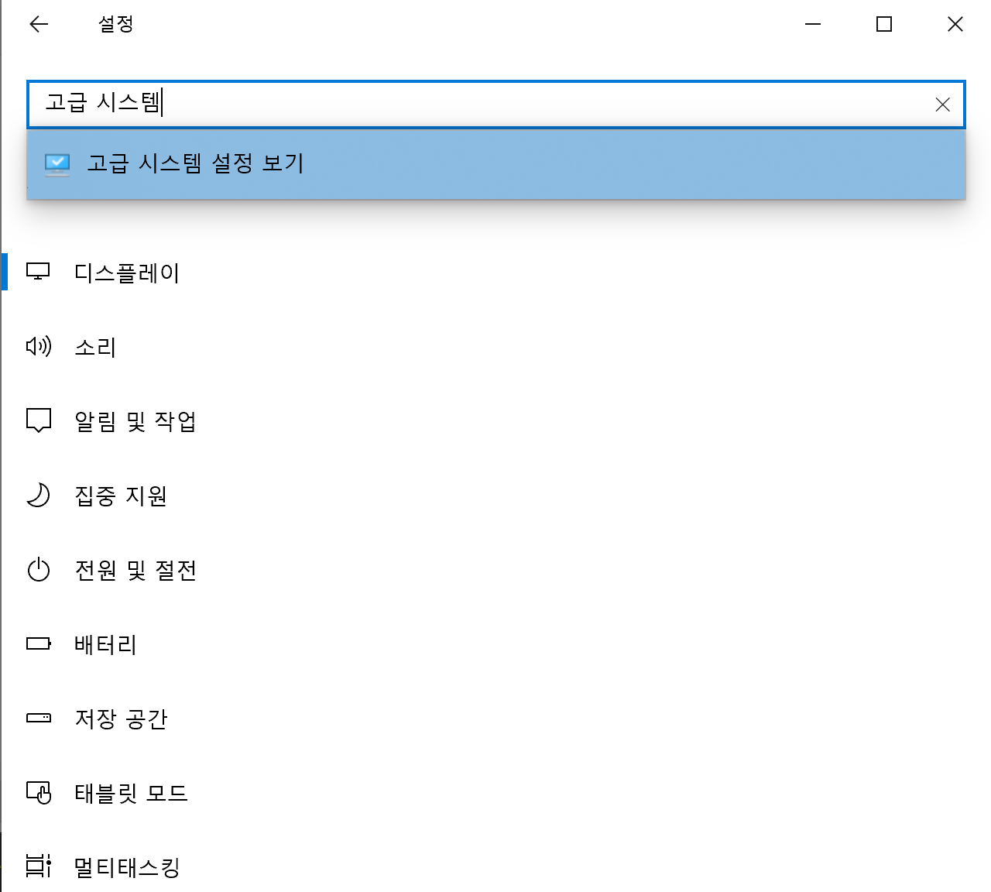
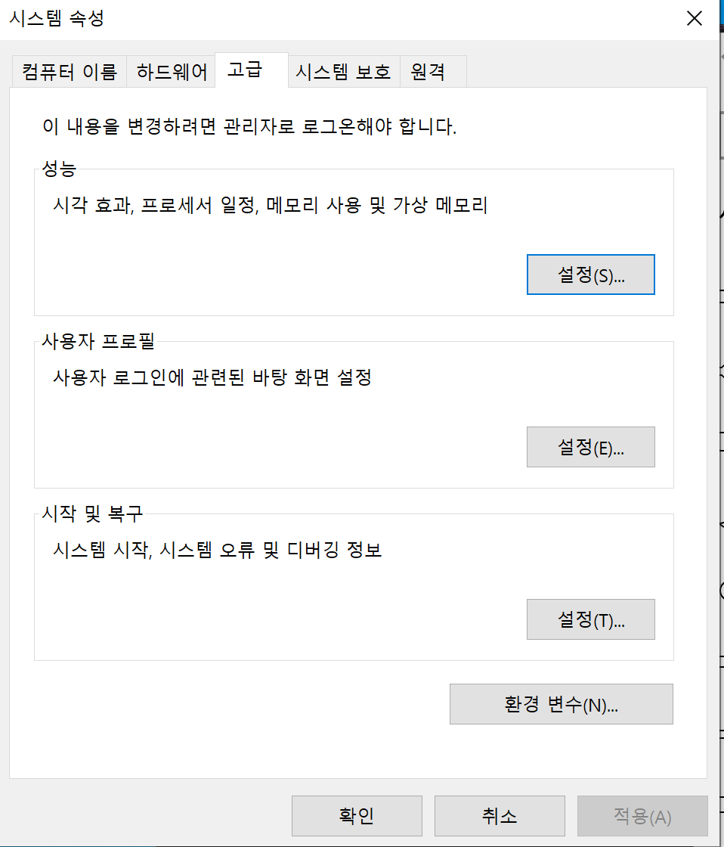
설정-고급 시스템 설정 보기
“환경 변수”

Slide 23
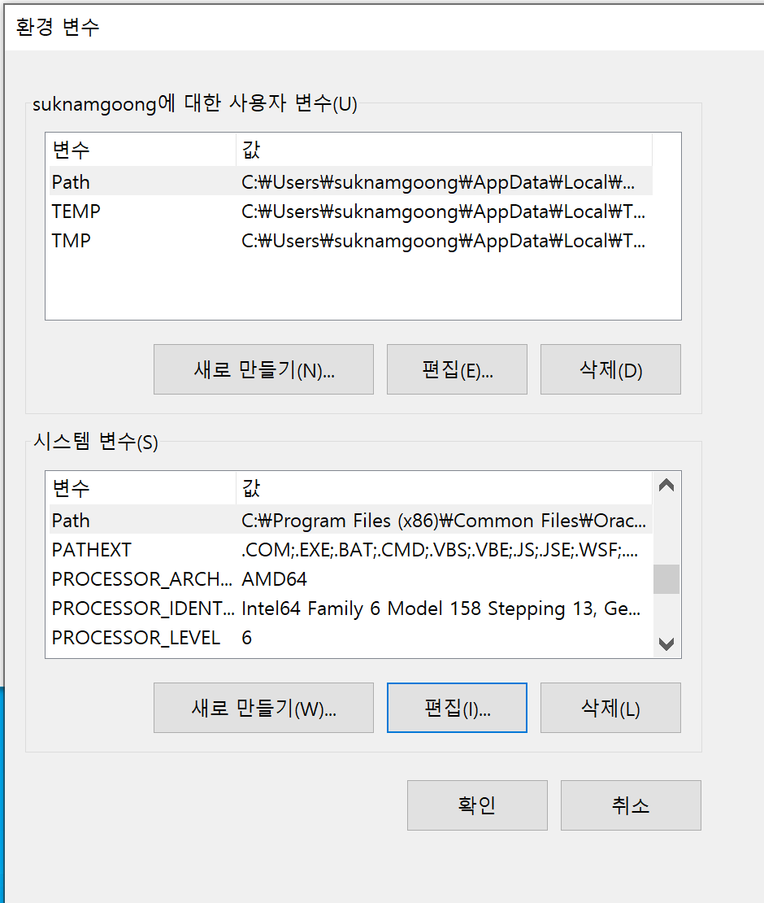
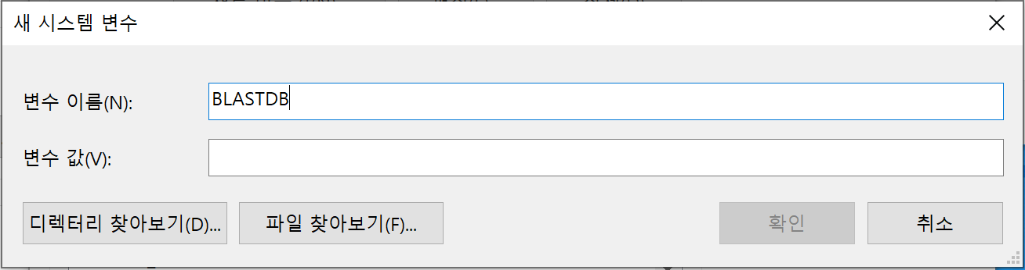
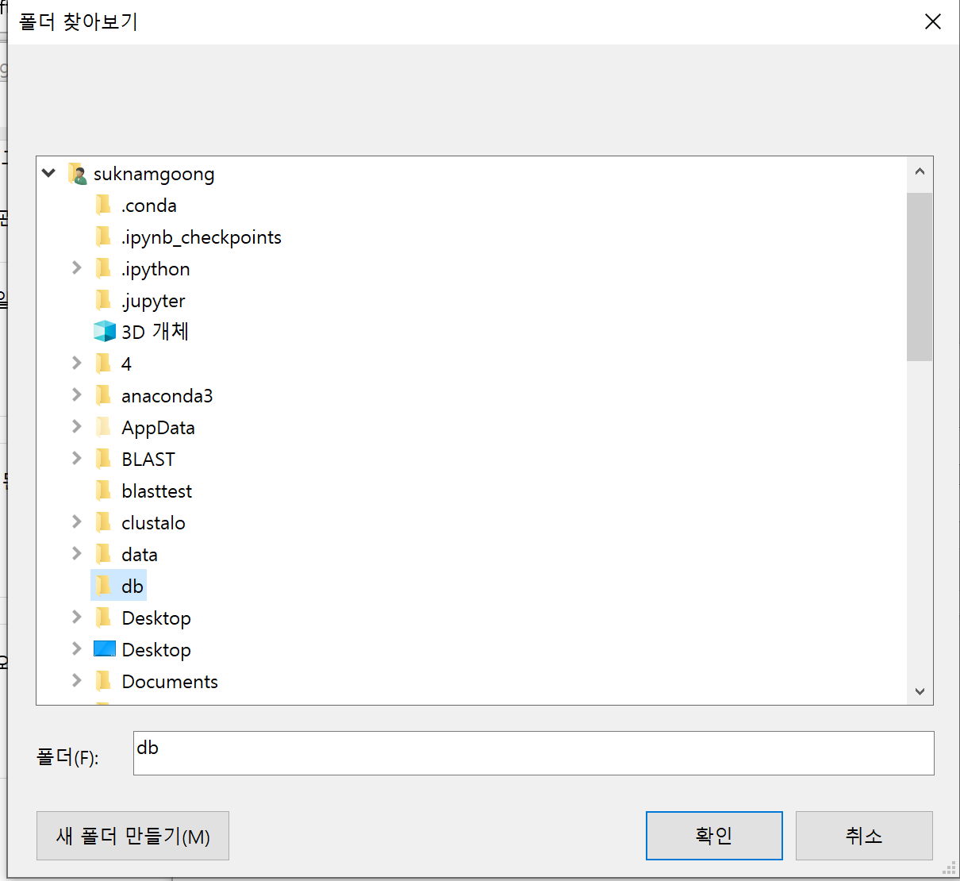
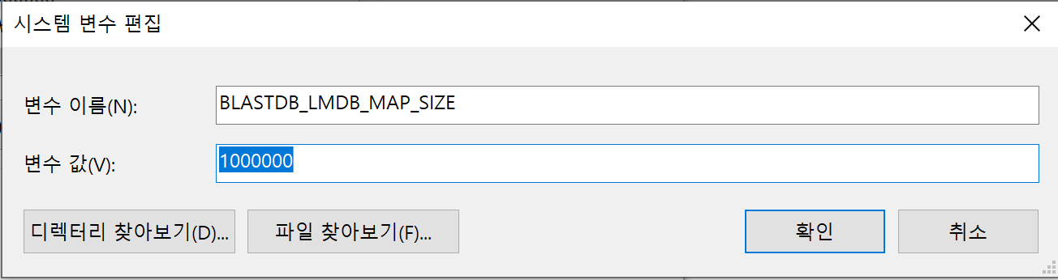
＂새로 만들기” 로 “BLASTDB”라는 환경변수를 만들고,
DB를 저장할 위치를 지정한다.
“새로 만들기”로 BLASTDB_LMDB_MAP_SIZE 라는
환경변수를 만들고 1000000 을 입력한다.

Slide 24
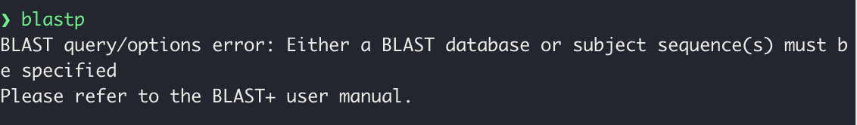
설치가 잘 되었는지 보려면…
새로 터미널을 연 다음
디렉토리에서 blastp 를 입력하여 위와 같은 에러 메시지가 나오면 정상적으로 설치된 것임.
다음 할 일은…BLAST DB 설치

Slide 25
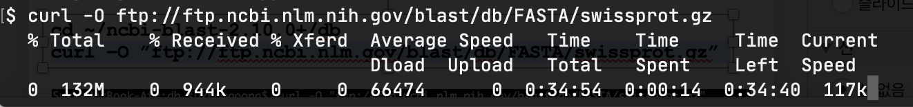
BLAST DB
BLAST 검색을 하기 위해서는 검색할 대상이 있는 서열 정보를 얻어야 함
이미 만들어진 DB를 다운받을수도 있지만 서열 정보를 가지고 만드는 것도 가능.
이전에 만든 ncbi-blast-2.11.0+/db 디렉토리로 이동한 다음 curl 로 다운로드
cd ~/ncbi-blast-2.11.0+/db
curl -O ftp://ftp.ncbi.nlm.nih.gov/blast/db/FASTA/swissprot.gz
gunzip swissprot.gz

Slide 26
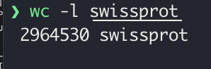
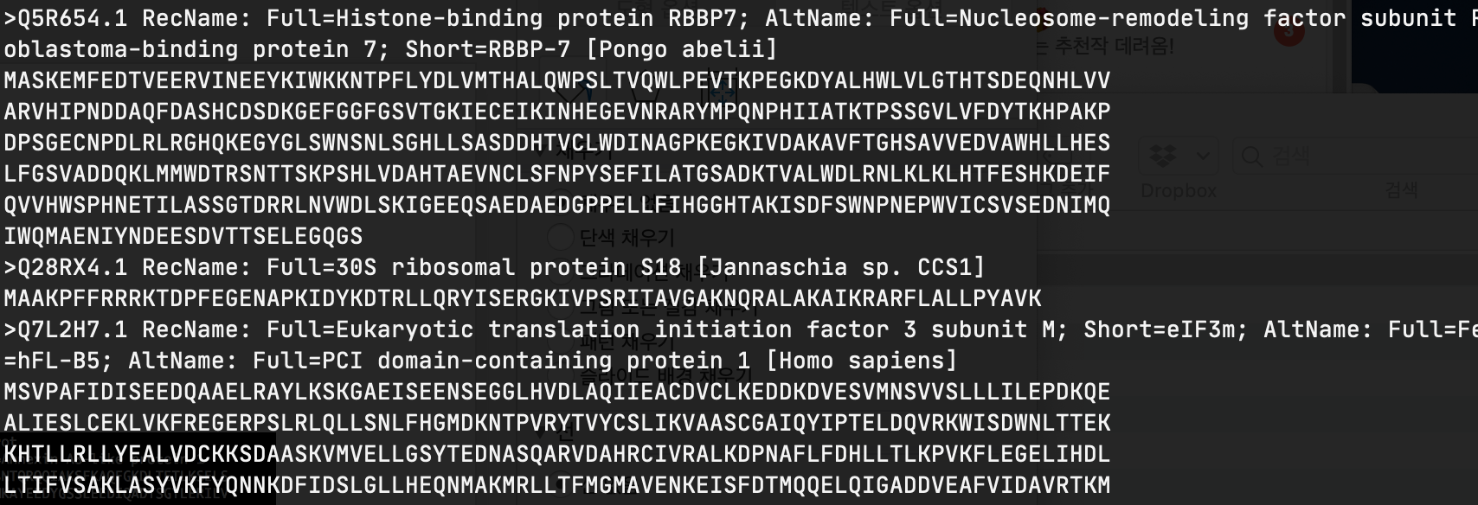
이 파일의 길이는…
2964530 line
맨 처음 200줄만을 살펴보면
head –n 200 swissprot
단백질 서열 데이터베이스

Slide 27
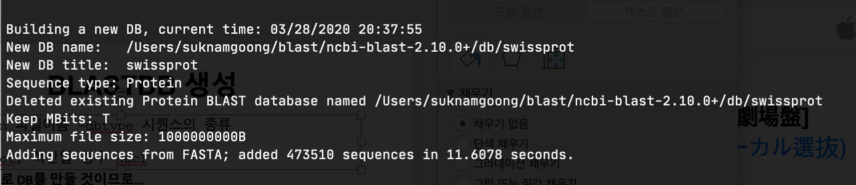
BLASTDB 생성
makeblastdb -in 파일이름 –dbtype 시퀀스의 종류
단백질의 경우 prot, 핵산일 경우 nucl
우리는 단백질 서열로 DB를 만들 것이므로…
makeblastdb –in swissprot –dbtype prot
ls로 디렉토리 내용을 보면..
이런 파일이 생기면 BLAST DB 생성 완료

Slide 28
BLAST 실행
자신의 홈 디렉토리에 작업할 디렉토리를 하나 만들고 이동
cd ~
mkdir blasttest
cd blasttest
BLAST로 유사 서열을 검색할 FASTA 파일을 불러오자.
지난번에 사용한 파일을 다시 불러오면..
curl -O "https://www.uniprot.org/uniprot/P0DTC2.fasta"
BLAST 실행
blastp -query 검색할 파일 –db 검색할 db 이름
단백질의

Slide 29
blastp -query P0DTC2.fasta -db swissprot -num_threads 8
BLASTP 2.10.0+
Reference: Stephen F. Altschul, Thomas L. Madden, Alejandro A.
Schaffer, Jinghui Zhang, Zheng Zhang, Webb Miller, and David J.
Lipman (1997), "Gapped BLAST and PSI-BLAST: a new generation of
protein database search programs", Nucleic Acids Res. 25:3389-3402.
Reference for composition-based statistics: Alejandro A. Schaffer,
L. Aravind, Thomas L. Madden, Sergei Shavirin, John L. Spouge, Yuri
I. Wolf, Eugene V. Koonin, and Stephen F. Altschul (2001),
"Improving the accuracy of PSI-BLAST protein database searches with
composition-based statistics and other refinements", Nucleic Acids
Res. 29:2994-3005.
Database: swissprot
473,510 sequences; 178,961,912 total letters
Query= sp|P59594|SPIKE_CVHSA Spike glycoprotein OS=Human SARS coronavirus
OX=694009 GN=S PE=1 SV=1
Length=1255
Score E
Sequences producing significant alignments: (Bits) Value
P59594.1 RecName: Full=Spike glycoprotein; Short=S glyoprotein; ... 2602 0.0
Q0Q475.1 RecName: Full=Spike glycoprotein; Short=S glycoprotein; ... 2062 0.0
Q3I5J5.1 RecName: Full=Spike glycoprotein; Short=S glycoprotein; ... 2056 0.0
Q3LZX1.1 RecName: Full=Spike glycoprotein; Short=S glycoprotein; ... 2050 0.0
A3EXG6.1 RecName: Full=Spike glycoprotein; Short=S glycoprotein; ... 631 0.0
A3EXD0.1 RecName: Full=Spike glycoprotein; Short=S glycoprotein; ... 590 0.0
Q0Q4F2.1 RecName: Full=Spike glycoprotein; Short=S glycoprotein; ... 583 0.0
A3EX94.1 RecName: Full=Spike glycoprotein; Short=S glycoprotein; ... 571 3e-180
K9N5Q8.1 RecName: Full=Spike glycoprotein; Short=S glycoprotein; ... 550 2e-172
P11225.1 RecName: Full=Spike glycoprotein; Short=S glycoprotein; ... 525 3e-164
P11224.2 RecName: Full=Spike glycoprotein; Short=S glycoprotein; ... 510 7e-158
P25192.1 RecName: Full=Spike glycoprotein; Short=S glycoprotein; ... 476 1e-144
멀티코어 CPU 경우
사용하는 PC의 코어에
따라서 조절하면,
수행 속도가 빨라진다.
결과가 화면으로 출력되므로, 이를 파일로 저장해야 함

Slide 30
blastp -query P0DTC2.fasta -db swissprot -out blastresults.txt -num_threads 8
파일 내용을
blastresults.txt로 저
장하거나…
또는
blastp -query P0DTC2.fasta -db swissprot -num_threads 8 > blastresults.txt
화면에 표시되는 결과를
리다이렉션을 사용하여
blastresults.txt로 저장
데이터를 보려면
nano 등의 텍스트 에디터를 사용하거나..
nano blastresults.txt
cat and less
cat blastresults.txt | less

Slide 31
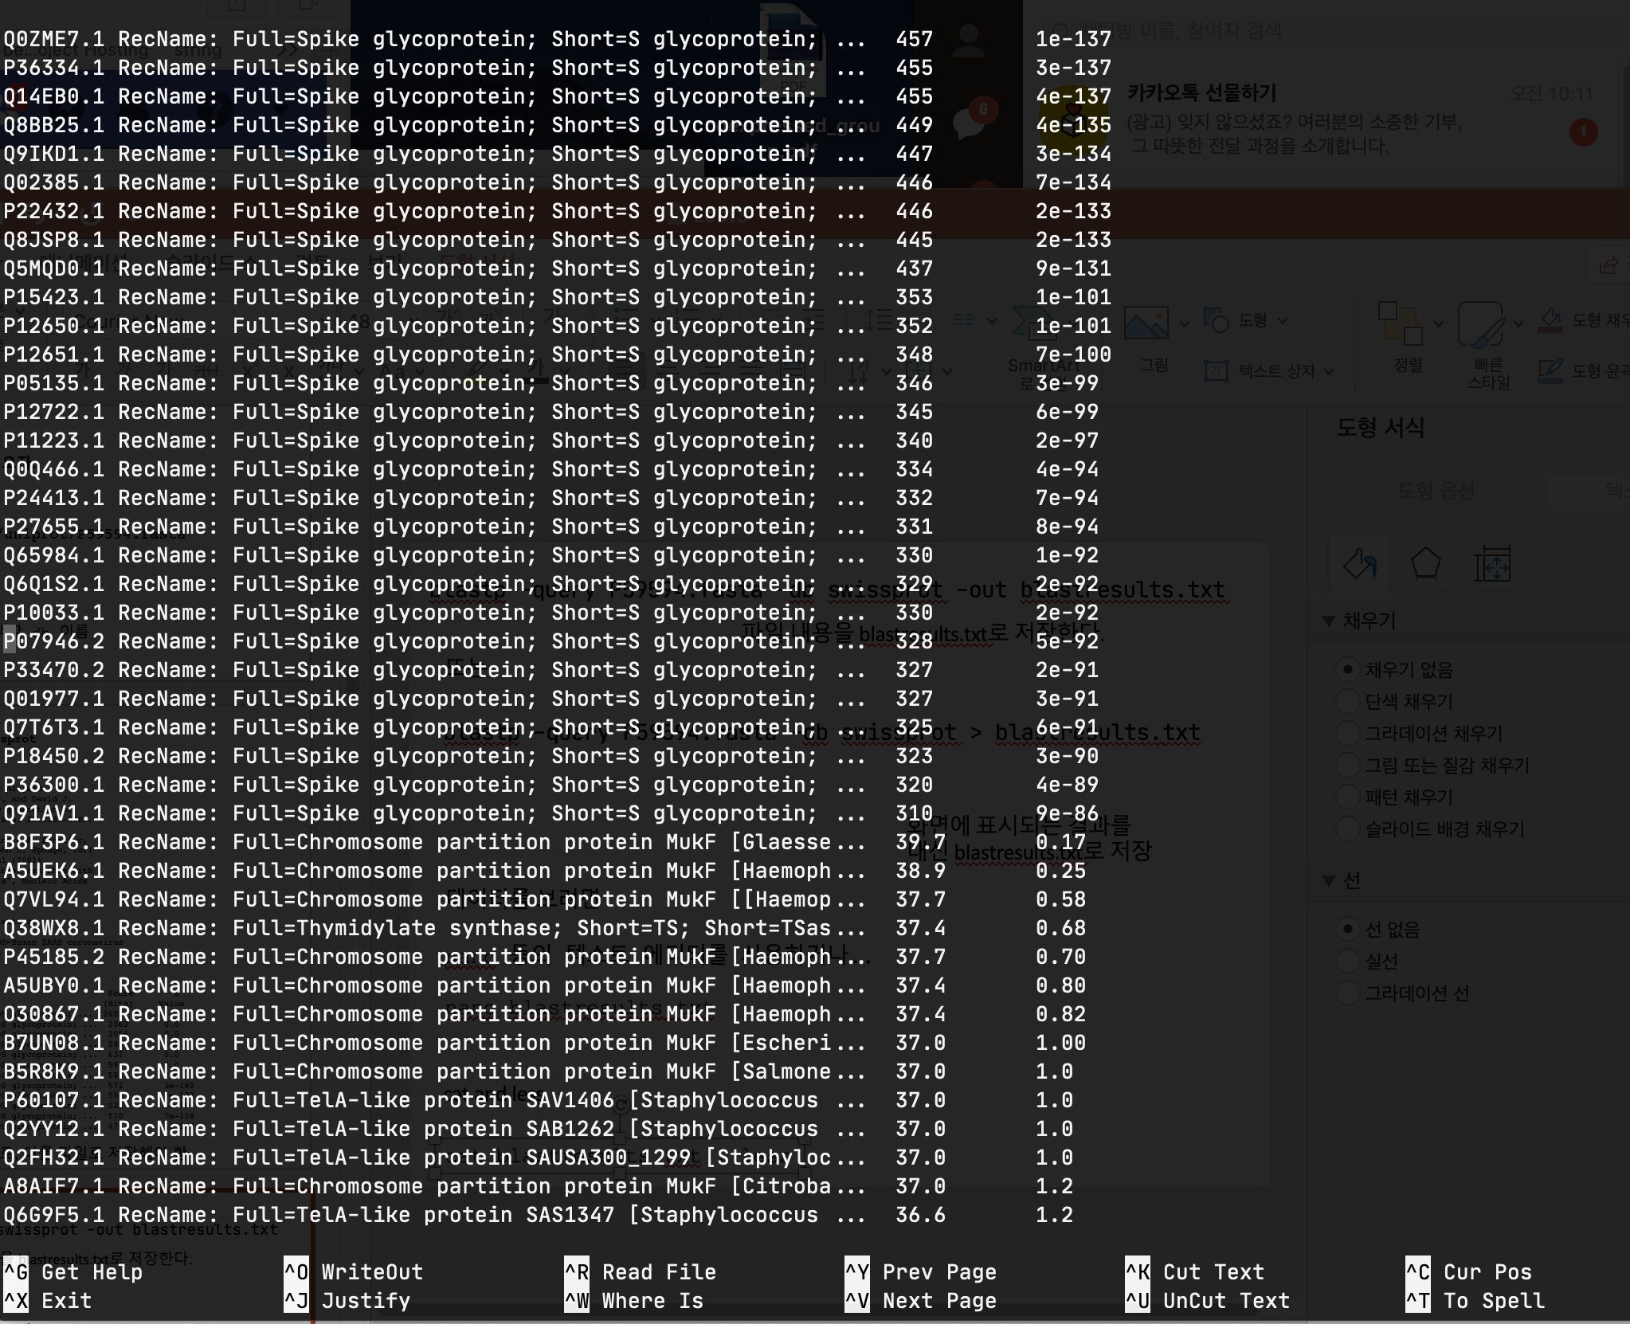
결과를 살펴본다.

Slide 32
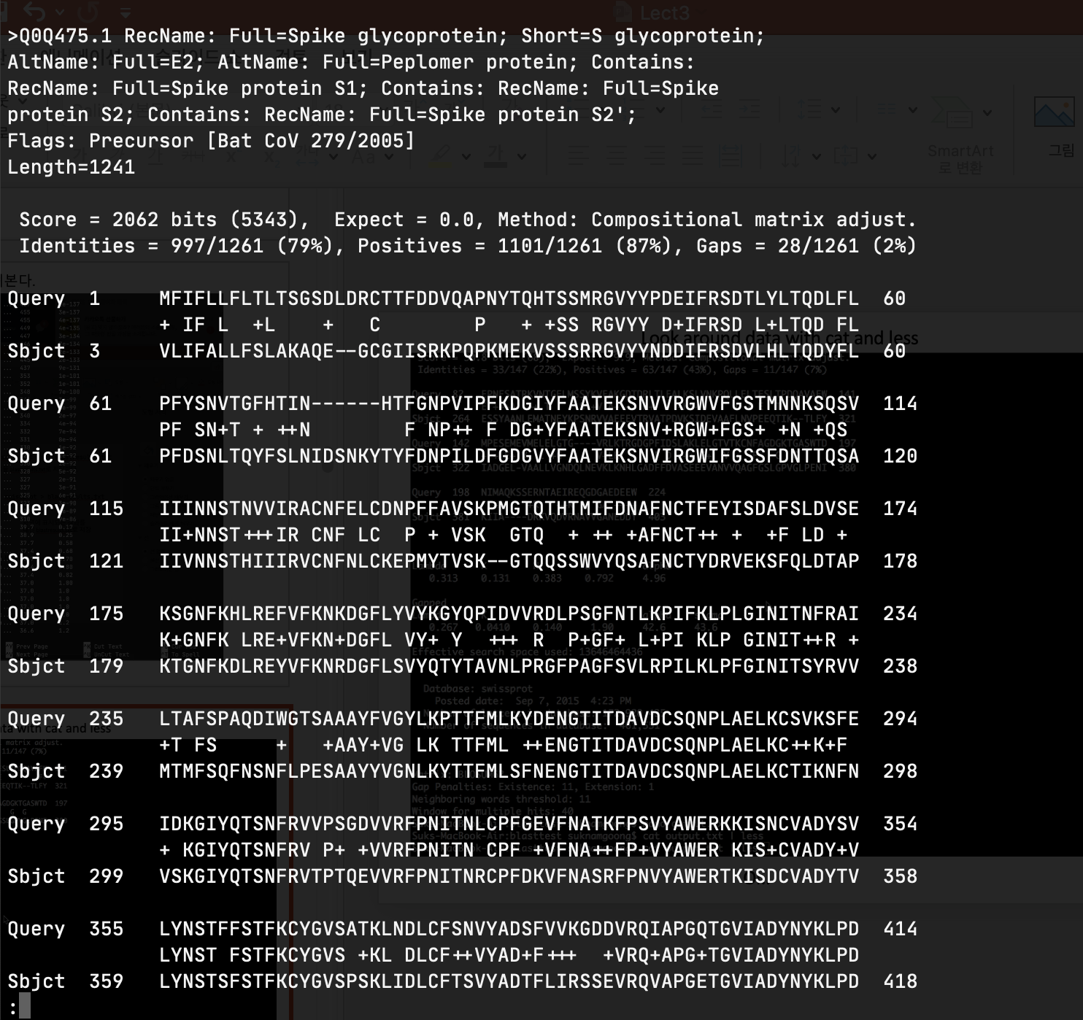
Look around data with cat and less
Or..

Slide 33
데이터를 살펴보다 보면…
Query= sp|P28289|TMOD1_HUMAN Tropomodulin-1 OS=Homo sapiens GN=TMOD1 PE=1
SV=1
Length=359
Score E
Sequences producing significant alignments: (Bits) Value
gi|135922|sp|P28289.1|TMOD1_HUMAN RecName: Full=Tropomodulin-1;... 728 0.0
gi|143587951|sp|A0JNC0.1|TMOD1_BOVIN RecName: Full=Tropomodulin... 714 0.0
gi|342187054|sp|P49813.2|TMOD1_MOUSE RecName: Full=Tropomodulin... 709 0.0
gi|23396880|sp|P70567.1|TMOD1_RAT RecName: Full=Tropomodulin-1;... 703 0.0
gi|23396884|sp|Q9NYL9.1|TMOD3_HUMAN RecName: Full=Tropomodulin-... 441 1e-152
gi|23396881|sp|Q9JHJ0.1|TMOD3_MOUSE RecName: Full=Tropomodulin-... 434 3e-150
gi|23396885|sp|Q9NZQ9.1|TMOD4_HUMAN RecName: Full=Tropomodulin-... 429 2e-148
gi|23396883|sp|Q9JLH8.1|TMOD4_MOUSE RecName: Full=Tropomodulin-... 429 2e-148
gi|122145549|sp|Q0VC48.1|TMOD4_BOVIN RecName: Full=Tropomodulin... 429 3e-148
gi|23396879|sp|P70566.1|TMOD2_RAT RecName: Full=Tropomodulin-2;... 418 6e-144
gi|23396886|sp|Q9NZR1.1|TMOD2_HUMAN RecName: Full=Tropomodulin-... 416 3e-143
gi|146291087|sp|Q9JKK7.2|TMOD2_MOUSE RecName: Full=Tropomodulin... 416 5e-143
gi|74955935|sp|O01479.2|TMOD_CAEEL RecName: Full=Tropomodulin; ... 216 7e-65
gi|160395556|sp|Q6P5Q4.2|LMOD2_HUMAN RecName: Full=Leiomodin-2;... 170 4e-46
gi|160395552|sp|A1A5Q0.1|LMOD2_RAT RecName: Full=Leiomodin-2; A... 162 2e-43
gi|123794602|sp|Q3UHZ5.1|LMOD2_MOUSE RecName: Full=Leiomodin-2;... 159 2e-42
gi|118572771|sp|Q0VAK6.1|LMOD3_HUMAN RecName: Full=Leiomodin-3;... 157 1e-41
gi|325511399|sp|P29536.3|LMOD1_HUMAN RecName: Full=Leiomodin-1;... 154 3e-40
gi|81875385|sp|Q8BVA4.1|LMOD1_MOUSE RecName: Full=Leiomodin-1 [... 152 8e-40
gi|68565101|sp|Q53B88.1|NOD2_HYLLA RecName: Full=Nucleotide-bin... 52.8 3e-06
gi|158563940|sp|Q7RTR2.2|NLRC3_HUMAN RecName: Full=Protein NLRC... 51.6 6e-06
gi|20137973|sp|Q9HC29.1|NOD2_HUMAN RecName: Full=Nucleotide-bin... 50.1 2e-05
gi|20137579|sp|Q9Y239.1|NOD1_HUMAN RecName: Full=Nucleotide-bin... 50.1 2e-05
gi|68565100|sp|Q53B87.1|NOD2_PANTR RecName: Full=Nucleotide-bin... 49.7 2e-05
gi|172046186|sp|Q6ZQY2.2|YV012_HUMAN RecName: Full=Leucine-rich... 48.5 4e-05
gi|158563868|sp|Q5DU56.2|NLRC3_MOUSE RecName: Full=Protein NLRC... 47.4 1e-04
gi|29427819|sp|Q8K3Z0.1|NOD2_MOUSE RecName: Full=Nucleotide-bin... 47.0 2e-04
gi|29427688|sp|Q8BHB0.1|NOD1_MOUSE RecName: Full=Nucleotide-bin... 45.8 4e-04
gi|74964134|sp|Q19857.5|PPR37_CAEEL RecName: Full=Protein phosp... 45.4 5e-04
gi|206557774|sp|A8Y3R9.1|PPR37_CAEBR RecName: Full=Protein phos... 43.5 0.002
gi|75043354|sp|Q6E804.1|NOD2_BOVIN RecName: Full=Nucleotide-bin... 43.1 0.003
gi|123796201|sp|Q14BP6.1|YV012_MOUSE RecName: Full=Leucine-rich... 42.0 0.005
gi|182701373|sp|A6H639.1|TCTE1_MOUSE RecName: Full=T-complex-as... 42.0 0.005
gi|75076248|sp|Q4R642.1|TCTE1_MACFA RecName: Full=T-complex-ass... 40.4 0.016
gi|75537075|sp|Q4UNE4.1|Y063_RICFE RecName: Full=Putative ankyr... 38.5 0.048
gi|74755678|sp|Q5JU00.1|TCTE1_HUMAN RecName: Full=T-complex-ass... 38.9 0.050
gi|122096695|sp|Q1ZXD6.1|ROCO5_DICDI RecName: Full=Probable ser... 38.1 0.11
gi|317412151|sp|D4A615.1|TONSL_RAT RecName: Full=Tonsoku-like p... 37.0 0.30
gi|123888244|sp|Q1L994.1|PPR37_DANRE RecName: Full=Protein phos... 36.6 0.34
gi|74996594|sp|Q54G18.1|GACW_DICDI RecName: Full=Rho GTPase-act... 36.2 0.45
gi|182662417|sp|Q6NZL6.2|TONSL_MOUSE RecName: Full=Tonsoku-like... 35.8 0.56
gi|306756308|sp|C3VPR6.2|NLRC5_MOUSE RecName: Full=Protein NLRC... 35.8 0.71
gi|81917159|sp|Q9DAM1.1|LRC34_MOUSE RecName: Full=Leucine-rich ... 35.0 0.79
gi|308153427|sp|Q0VAA2.2|LR74A_HUMAN RecName: Full=Leucine-rich... 34.3 1.7
gi|182662416|sp|Q96HA7.2|TONSL_HUMAN RecName: Full=Tonsoku-like... 33.5 3.3
gi|306755925|sp|C6FG12.1|NLRC5_ICTPU RecName: Full=Protein NLRC... 33.5 3.5
gi|158706430|sp|A0JPI9.1|LR74A_RAT RecName: Full=Leucine-rich r... 33.1 4.0
gi|74730818|sp|Q8WV83.1|S35F5_HUMAN RecName: Full=Solute carrie... 32.7 4.4
gi|254807018|sp|C1F960.1|KATG_ACIC5 RecName: Full=Catalase-pero... 32.7 5.0
gi|30179824|sp|P79621.2|C2TA_MOUSE RecName: Full=MHC class II t... 32.7 5.4
gi|75076639|sp|Q4R794.1|S35F5_MACFA RecName: Full=Solute carrie... 32.3 5.9
gi|81910722|sp|Q66X01.1|NAL9C_MOUSE RecName: Full=NACHT, LRR an... 32.3 6.2
gi|75041266|sp|Q5R6J3.1|S35F5_PONAB RecName: Full=Solute carrie... 32.3 7.0
gi|118574481|sp|Q1RGS6.1|Y1357_RICBR RecName: Full=Uncharacteri... 30.8 8.4
gi|150421589|sp|Q8K1C9.3|LRC41_MOUSE RecName: Full=Leucine-rich... 32.0 8.4
gi|296434572|sp|Q8IZ02.2|LRC34_HUMAN RecName: Full=Leucine-rich... 32.0 8.6
gi|30172889|sp|Q8U483.1|ARLY_PYRFU RecName: Full=Argininosuccin... 32.0 8.8
gi|20455240|sp|Q9VIW3.1|RAGP1_DROME RecName: Full=Ran GTPase-ac... 32.0 9.0
gi|122326038|sp|Q0BPK2.1|RS15_GRABC RecName: Full=30S ribosomal... 29.6 9.4
gi|74654666|sp|O60103.1|DOA10_SCHPO RecName: Full=ERAD-associat... 32.0 9.8
gi|74661442|sp|Q6FW88.1|PMIP_CANGA RecName: Full=Mitochondrial ... 32.0 9.9
Query= sp|P28289|TMOD1_HUMAN Tropomodulin-1 OS=Homo sapiens GN=TMOD1 PE=1
SV=1
Length=359
Score E
Sequences producing significant alignments: (Bits) Value
gi|135922|sp|P28289.1|TMOD1_HUMAN RecName: Full=Tropomodulin-1;... 728 0.0
gi|143587951|sp|A0JNC0.1|TMOD1_BOVIN RecName: Full=Tropomodulin... 714 0.0
gi|342187054|sp|P49813.2|TMOD1_MOUSE RecName: Full=Tropomodulin... 709 0.0
gi|23396880|sp|P70567.1|TMOD1_RAT RecName: Full=Tropomodulin-1;... 703 0.0
gi|23396884|sp|Q9NYL9.1|TMOD3_HUMAN RecName: Full=Tropomodulin-... 441 1e-152
gi|23396881|sp|Q9JHJ0.1|TMOD3_MOUSE RecName: Full=Tropomodulin-... 434 3e-150
gi|23396885|sp|Q9NZQ9.1|TMOD4_HUMAN RecName: Full=Tropomodulin-... 429 2e-148
gi|23396883|sp|Q9JLH8.1|TMOD4_MOUSE RecName: Full=Tropomodulin-... 429 2e-148
gi|122145549|sp|Q0VC48.1|TMOD4_BOVIN RecName: Full=Tropomodulin... 429 3e-148
gi|23396879|sp|P70566.1|TMOD2_RAT RecName: Full=Tropomodulin-2;... 418 6e-144
gi|23396886|sp|Q9NZR1.1|TMOD2_HUMAN RecName: Full=Tropomodulin-... 416 3e-143
gi|146291087|sp|Q9JKK7.2|TMOD2_MOUSE RecName: Full=Tropomodulin... 416 5e-143
gi|74955935|sp|O01479.2|TMOD_CAEEL RecName: Full=Tropomodulin; ... 216 7e-65
gi|160395556|sp|Q6P5Q4.2|LMOD2_HUMAN RecName: Full=Leiomodin-2;... 170 4e-46
gi|160395552|sp|A1A5Q0.1|LMOD2_RAT RecName: Full=Leiomodin-2; A... 162 2e-43
gi|123794602|sp|Q3UHZ5.1|LMOD2_MOUSE RecName: Full=Leiomodin-2;... 159 2e-42
gi|118572771|sp|Q0VAK6.1|LMOD3_HUMAN RecName: Full=Leiomodin-3;... 157 1e-41
gi|325511399|sp|P29536.3|LMOD1_HUMAN RecName: Full=Leiomodin-1;... 154 3e-40
gi|81875385|sp|Q8BVA4.1|LMOD1_MOUSE RecName: Full=Leiomodin-1 [... 152 8e-40
gi|68565101|sp|Q53B88.1|NOD2_HYLLA RecName: Full=Nucleotide-bin... 52.8 3e-06
gi|158563940|sp|Q7RTR2.2|NLRC3_HUMAN RecName: Full=Protein NLRC... 51.6 6e-06
gi|20137973|sp|Q9HC29.1|NOD2_HUMAN RecName: Full=Nucleotide-bin... 50.1 2e-05
gi|20137579|sp|Q9Y239.1|NOD1_HUMAN RecName: Full=Nucleotide-bin... 50.1 2e-05
gi|68565100|sp|Q53B87.1|NOD2_PANTR RecName: Full=Nucleotide-bin... 49.7 2e-05
gi|172046186|sp|Q6ZQY2.2|YV012_HUMAN RecName: Full=Leucine-rich... 48.5 4e-05
gi|158563868|sp|Q5DU56.2|NLRC3_MOUSE RecName: Full=Protein NLRC... 47.4 1e-04
gi|29427819|sp|Q8K3Z0.1|NOD2_MOUSE RecName: Full=Nucleotide-bin... 47.0 2e-04
gi|29427688|sp|Q8BHB0.1|NOD1_MOUSE RecName: Full=Nucleotide-bin... 45.8 4e-04
gi|74964134|sp|Q19857.5|PPR37_CAEEL RecName: Full=Protein phosp... 45.4 5e-04
gi|206557774|sp|A8Y3R9.1|PPR37_CAEBR RecName: Full=Protein phos... 43.5 0.002
gi|75043354|sp|Q6E804.1|NOD2_BOVIN RecName: Full=Nucleotide-bin... 43.1 0.003
gi|123796201|sp|Q14BP6.1|YV012_MOUSE RecName: Full=Leucine-rich... 42.0 0.005
gi|182701373|sp|A6H639.1|TCTE1_MOUSE RecName: Full=T-complex-as... 42.0 0.005
gi|75076248|sp|Q4R642.1|TCTE1_MACFA RecName: Full=T-complex-ass... 40.4 0.016
gi|75537075|sp|Q4UNE4.1|Y063_RICFE RecName: Full=Putative ankyr... 38.5 0.048
gi|74755678|sp|Q5JU00.1|TCTE1_HUMAN RecName: Full=T-complex-ass... 38.9 0.050
gi|122096695|sp|Q1ZXD6.1|ROCO5_DICDI RecName: Full=Probable ser... 38.1 0.11
gi|317412151|sp|D4A615.1|TONSL_RAT RecName: Full=Tonsoku-like p... 37.0 0.30
gi|123888244|sp|Q1L994.1|PPR37_DANRE RecName: Full=Protein phos... 36.6 0.34
gi|74996594|sp|Q54G18.1|GACW_DICDI RecName: Full=Rho GTPase-act... 36.2 0.45
gi|182662417|sp|Q6NZL6.2|TONSL_MOUSE RecName: Full=Tonsoku-like... 35.8 0.56
gi|306756308|sp|C3VPR6.2|NLRC5_MOUSE RecName: Full=Protein NLRC... 35.8 0.71
gi|81917159|sp|Q9DAM1.1|LRC34_MOUSE RecName: Full=Leucine-rich ... 35.0 0.79
gi|308153427|sp|Q0VAA2.2|LR74A_HUMAN RecName: Full=Leucine-rich... 34.3 1.7
gi|182662416|sp|Q96HA7.2|TONSL_HUMAN RecName: Full=Tonsoku-like... 33.5 3.3
gi|306755925|sp|C6FG12.1|NLRC5_ICTPU RecName: Full=Protein NLRC... 33.5 3.5
gi|158706430|sp|A0JPI9.1|LR74A_RAT RecName: Full=Leucine-rich r... 33.1 4.0
gi|74730818|sp|Q8WV83.1|S35F5_HUMAN RecName: Full=Solute carrie... 32.7 4.4
gi|254807018|sp|C1F960.1|KATG_ACIC5 RecName: Full=Catalase-pero... 32.7 5.0
gi|30179824|sp|P79621.2|C2TA_MOUSE RecName: Full=MHC class II t... 32.7 5.4
gi|75076639|sp|Q4R794.1|S35F5_MACFA RecName: Full=Solute carrie... 32.3 5.9
gi|81910722|sp|Q66X01.1|NAL9C_MOUSE RecName: Full=NACHT, LRR an... 32.3 6.2
gi|75041266|sp|Q5R6J3.1|S35F5_PONAB RecName: Full=Solute carrie... 32.3 7.0
gi|118574481|sp|Q1RGS6.1|Y1357_RICBR RecName: Full=Uncharacteri... 30.8 8.4
gi|150421589|sp|Q8K1C9.3|LRC41_MOUSE RecName: Full=Leucine-rich... 32.0 8.4
gi|296434572|sp|Q8IZ02.2|LRC34_HUMAN RecName: Full=Leucine-rich... 32.0 8.6
gi|30172889|sp|Q8U483.1|ARLY_PYRFU RecName: Full=Argininosuccin... 32.0 8.8
gi|20455240|sp|Q9VIW3.1|RAGP1_DROME RecName: Full=Ran GTPase-ac... 32.0 9.0
gi|122326038|sp|Q0BPK2.1|RS15_GRABC RecName: Full=30S ribosomal... 29.6 9.4
gi|74654666|sp|O60103.1|DOA10_SCHPO RecName: Full=ERAD-associat... 32.0 9.8
gi|74661442|sp|Q6FW88.1|PMIP_CANGA RecName: Full=Mitochondrial ... 32.0 9.9
Query= sp|P28289|TMOD1_HUMAN Tropomodulin-1 OS=Homo sapiens GN=TMOD1 PE=1
SV=1
Length=359
Score E
Sequences producing significant alignments: (Bits) Value
gi|135922|sp|P28289.1|TMOD1_HUMAN RecName: Full=Tropomodulin-1;... 728 0.0
gi|143587951|sp|A0JNC0.1|TMOD1_BOVIN RecName: Full=Tropomodulin... 714 0.0
gi|342187054|sp|P49813.2|TMOD1_MOUSE RecName: Full=Tropomodulin... 709 0.0
gi|23396880|sp|P70567.1|TMOD1_RAT RecName: Full=Tropomodulin-1;... 703 0.0
gi|23396884|sp|Q9NYL9.1|TMOD3_HUMAN RecName: Full=Tropomodulin-... 441 1e-152
gi|23396881|sp|Q9JHJ0.1|TMOD3_MOUSE RecName: Full=Tropomodulin-... 434 3e-150
gi|23396885|sp|Q9NZQ9.1|TMOD4_HUMAN RecName: Full=Tropomodulin-... 429 2e-148
gi|23396883|sp|Q9JLH8.1|TMOD4_MOUSE RecName: Full=Tropomodulin-... 429 2e-148
gi|122145549|sp|Q0VC48.1|TMOD4_BOVIN RecName: Full=Tropomodulin... 429 3e-148
gi|23396879|sp|P70566.1|TMOD2_RAT RecName: Full=Tropomodulin-2;... 418 6e-144
gi|23396886|sp|Q9NZR1.1|TMOD2_HUMAN RecName: Full=Tropomodulin-... 416 3e-143
gi|146291087|sp|Q9JKK7.2|TMOD2_MOUSE RecName: Full=Tropomodulin... 416 5e-143
gi|74955935|sp|O01479.2|TMOD_CAEEL RecName: Full=Tropomodulin; ... 216 7e-65
gi|160395556|sp|Q6P5Q4.2|LMOD2_HUMAN RecName: Full=Leiomodin-2;... 170 4e-46
gi|160395552|sp|A1A5Q0.1|LMOD2_RAT RecName: Full=Leiomodin-2; A... 162 2e-43
gi|123794602|sp|Q3UHZ5.1|LMOD2_MOUSE RecName: Full=Leiomodin-2;... 159 2e-42
gi|118572771|sp|Q0VAK6.1|LMOD3_HUMAN RecName: Full=Leiomodin-3;... 157 1e-41
gi|325511399|sp|P29536.3|LMOD1_HUMAN RecName: Full=Leiomodin-1;... 154 3e-40
gi|81875385|sp|Q8BVA4.1|LMOD1_MOUSE RecName: Full=Leiomodin-1 [... 152 8e-40
gi|68565101|sp|Q53B88.1|NOD2_HYLLA RecName: Full=Nucleotide-bin... 52.8 3e-06
gi|158563940|sp|Q7RTR2.2|NLRC3_HUMAN RecName: Full=Protein NLRC... 51.6 6e-06
gi|20137973|sp|Q9HC29.1|NOD2_HUMAN RecName: Full=Nucleotide-bin... 50.1 2e-05
gi|20137579|sp|Q9Y239.1|NOD1_HUMAN RecName: Full=Nucleotide-bin... 50.1 2e-05
gi|68565100|sp|Q53B87.1|NOD2_PANTR RecName: Full=Nucleotide-bin... 49.7 2e-05
gi|172046186|sp|Q6ZQY2.2|YV012_HUMAN RecName: Full=Leucine-rich... 48.5 4e-05
gi|158563868|sp|Q5DU56.2|NLRC3_MOUSE RecName: Full=Protein NLRC... 47.4 1e-04
gi|29427819|sp|Q8K3Z0.1|NOD2_MOUSE RecName: Full=Nucleotide-bin... 47.0 2e-04
gi|29427688|sp|Q8BHB0.1|NOD1_MOUSE RecName: Full=Nucleotide-bin... 45.8 4e-04
gi|74964134|sp|Q19857.5|PPR37_CAEEL RecName: Full=Protein phosp... 45.4 5e-04
gi|206557774|sp|A8Y3R9.1|PPR37_CAEBR RecName: Full=Protein phos... 43.5 0.002
gi|75043354|sp|Q6E804.1|NOD2_BOVIN RecName: Full=Nucleotide-bin... 43.1 0.003
gi|123796201|sp|Q14BP6.1|YV012_MOUSE RecName: Full=Leucine-rich... 42.0 0.005
gi|182701373|sp|A6H639.1|TCTE1_MOUSE RecName: Full=T-complex-as... 42.0 0.005
gi|75076248|sp|Q4R642.1|TCTE1_MACFA RecName: Full=T-complex-ass... 40.4 0.016
gi|75537075|sp|Q4UNE4.1|Y063_RICFE RecName: Full=Putative ankyr... 38.5 0.048
gi|74755678|sp|Q5JU00.1|TCTE1_HUMAN RecName: Full=T-complex-ass... 38.9 0.050
gi|122096695|sp|Q1ZXD6.1|ROCO5_DICDI RecName: Full=Probable ser... 38.1 0.11
gi|317412151|sp|D4A615.1|TONSL_RAT RecName: Full=Tonsoku-like p... 37.0 0.30
gi|123888244|sp|Q1L994.1|PPR37_DANRE RecName: Full=Protein phos... 36.6 0.34
gi|74996594|sp|Q54G18.1|GACW_DICDI RecName: Full=Rho GTPase-act... 36.2 0.45
gi|182662417|sp|Q6NZL6.2|TONSL_MOUSE RecName: Full=Tonsoku-like... 35.8 0.56
gi|306756308|sp|C3VPR6.2|NLRC5_MOUSE RecName: Full=Protein NLRC... 35.8 0.71
gi|81917159|sp|Q9DAM1.1|LRC34_MOUSE RecName: Full=Leucine-rich ... 35.0 0.79
gi|308153427|sp|Q0VAA2.2|LR74A_HUMAN RecName: Full=Leucine-rich... 34.3 1.7
gi|182662416|sp|Q96HA7.2|TONSL_HUMAN RecName: Full=Tonsoku-like... 33.5 3.3
gi|306755925|sp|C6FG12.1|NLRC5_ICTPU RecName: Full=Protein NLRC... 33.5 3.5
gi|158706430|sp|A0JPI9.1|LR74A_RAT RecName: Full=Leucine-rich r... 33.1 4.0
gi|74730818|sp|Q8WV83.1|S35F5_HUMAN RecName: Full=Solute carrie... 32.7 4.4
gi|254807018|sp|C1F960.1|KATG_ACIC5 RecName: Full=Catalase-pero... 32.7 5.0
gi|30179824|sp|P79621.2|C2TA_MOUSE RecName: Full=MHC class II t... 32.7 5.4
gi|75076639|sp|Q4R794.1|S35F5_MACFA RecName: Full=Solute carrie... 32.3 5.9
gi|81910722|sp|Q66X01.1|NAL9C_MOUSE RecName: Full=NACHT, LRR an... 32.3 6.2
gi|75041266|sp|Q5R6J3.1|S35F5_PONAB RecName: Full=Solute carrie... 32.3 7.0
gi|118574481|sp|Q1RGS6.1|Y1357_RICBR RecName: Full=Uncharacteri... 30.8 8.4
gi|150421589|sp|Q8K1C9.3|LRC41_MOUSE RecName: Full=Leucine-rich... 32.0 8.4
gi|296434572|sp|Q8IZ02.2|LRC34_HUMAN RecName: Full=Leucine-rich... 32.0 8.6
gi|30172889|sp|Q8U483.1|ARLY_PYRFU RecName: Full=Argininosuccin... 32.0 8.8
gi|20455240|sp|Q9VIW3.1|RAGP1_DROME RecName: Full=Ran GTPase-ac... 32.0 9.0
gi|122326038|sp|Q0BPK2.1|RS15_GRABC RecName: Full=30S ribosomal... 29.6 9.4
gi|74654666|sp|O60103.1|DOA10_SCHPO RecName: Full=ERAD-associat... 32.0 9.8
gi|74661442|sp|Q6FW88.1|PMIP_CANGA RecName: Full=Mitochondrial ... 32.0 9.9
P10033.1 RecName: Full=Spike glycoprotein; Short=S glycoprotein; ... 330 2e-92
P07946.2 RecName: Full=Spike glycoprotein; Short=S glycoprotein; ... 328 5e-92
P33470.2 RecName: Full=Spike glycoprotein; Short=S glycoprotein; ... 327 2e-91
Q01977.1 RecName: Full=Spike glycoprotein; Short=S glycoprotein; ... 327 3e-91
Q7T6T3.1 RecName: Full=Spike glycoprotein; Short=S glycoprotein; ... 325 6e-91
P18450.2 RecName: Full=Spike glycoprotein; Short=S glycoprotein; ... 323 3e-90
P36300.1 RecName: Full=Spike glycoprotein; Short=S glycoprotein; ... 320 4e-89
Q91AV1.1 RecName: Full=Spike glycoprotein; Short=S glycoprotein; ... 310 9e-86
B8F3P6.1 RecName: Full=Chromosome partition protein MukF [Glaesse... 39.7 0.17
A5UEK6.1 RecName: Full=Chromosome partition protein MukF [Haemoph... 38.9 0.25
Q7VL94.1 RecName: Full=Chromosome partition protein MukF [[Haemop... 37.7 0.58
Q38WX8.1 RecName: Full=Thymidylate synthase; Short=TS; Short=TSas... 37.4 0.68
P45185.2 RecName: Full=Chromosome partition protein MukF [Haemoph... 37.7 0.70
A5UBY0.1 RecName: Full=Chromosome partition protein MukF [Haemoph... 37.4 0.80
O30867.1 RecName: Full=Chromosome partition protein MukF [Haemoph... 37.4 0.82
B7UN08.1 RecName: Full=Chromosome partition protein MukF [Escheri... 37.0 1.00
B5R8K9.1 RecName: Full=Chromosome partition protein MukF [Salmone... 37.0 1.0
P60107.1 RecName: Full=TelA-like protein SAV1406 [Staphylococcus ... 37.0 1.0
Q2YY12.1 RecName: Full=TelA-like protein SAB1262 [Staphylococcus ... 37.0 1.0
Q2FH32.1 RecName: Full=TelA-like protein SAUSA300_1299 [Staphyloc... 37.0 1.0
여기까지는
코로나바이러스지만…
여기까지는
아니다.
Homology가 낮은 hit 를 필터링하자.
blastp -query P59594.fasta.fasta -db swissprot -evalue 1e-5 > blastresults.txt
E-Value 가 1e-5 보다 낮은 결과만 출력한다.

Slide 34
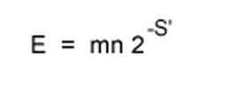
Expected Value (E-value)
시퀀스 데이터베이스에서 검색된 서열의 신빙성은 어떻게 확인할 수 있나?
E-Value는 “데이터베이스에서 상동성이 없는 서열이 우연히 찾아질 확률 ”
값이 낮거나 0에 가까울수록 예측된 서열이 ‘우연으로’ 찾아진 것이 아니고,
실제 서열과 상동성이 있다는 이야기
데이터베이스 내에 존재하는 데이터의 갯수 n과
서열의 길이 m
에 따라서 달라진다.
(데이터베이스 내에 데이터가 많을수록, 서열이 길수록 우연의 일치로
상동성이 없는 단백질의 서열이 발견되기는 어려움)

Slide 35
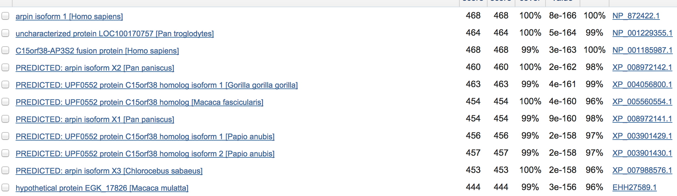
8 * 10⁻¹⁶⁶
E-value가 낮은 것부터 높은 것으로 정렬
E-value가 낮을수록 검색한 서열과 상동성이 있다.

Slide 36
E-Value 의 기준을 1e-5 로 설정하면 코로나바이러스 관련된 것들만 리스트가 나온다.
P22432.1 RecName: Full=Spike glycoprotein; Short=S glycoprotein; ... 459 4e-138
Q9IKD1.1 RecName: Full=Spike glycoprotein; Short=S glycoprotein; ... 455 5e-137
Q5MQD0.1 RecName: Full=Spike glycoprotein; Short=S glycoprotein; ... 452 4e-136
P15423.1 RecName: Full=Spike glycoprotein; Short=S glycoprotein; ... 364 2e-105
P12650.1 RecName: Full=Spike glycoprotein; Short=S glycoprotein; ... 352 2e-101
P12651.1 RecName: Full=Spike glycoprotein; Short=S glycoprotein; ... 349 3e-100
P05135.1 RecName: Full=Spike glycoprotein; Short=S glycoprotein; ... 347 2e-99
Q6Q1S2.1 RecName: Full=Spike glycoprotein; Short=S glycoprotein; ... 349 3e-99
P12722.1 RecName: Full=Spike glycoprotein; Short=S glycoprotein; ... 345 5e-99
P27655.1 RecName: Full=Spike glycoprotein; Short=S glycoprotein; ... 344 4e-98
P11223.1 RecName: Full=Spike glycoprotein; Short=S glycoprotein; ... 341 2e-97
P24413.1 RecName: Full=Spike glycoprotein; Short=S glycoprotein; ... 338 4e-96
Q65984.1 RecName: Full=Spike glycoprotein; Short=S glycoprotein; ... 339 2e-95
Q0Q466.1 RecName: Full=Spike glycoprotein; Short=S glycoprotein; ... 337 4e-95
P10033.1 RecName: Full=Spike glycoprotein; Short=S glycoprotein; ... 337 8e-95
P07946.2 RecName: Full=Spike glycoprotein; Short=S glycoprotein; ... 337 1e-94
Q7T6T3.1 RecName: Full=Spike glycoprotein; Short=S glycoprotein; ... 337 1e-94
P33470.2 RecName: Full=Spike glycoprotein; Short=S glycoprotein; ... 335 4e-94
Q01977.1 RecName: Full=Spike glycoprotein; Short=S glycoprotein; ... 334 1e-93
P18450.2 RecName: Full=Spike glycoprotein; Short=S glycoprotein; ... 332 5e-93
P36300.1 RecName: Full=Spike glycoprotein; Short=S glycoprotein; ... 328 9e-92
Q91AV1.1 RecName: Full=Spike glycoprotein; Short=S glycoprotein; ... 314 3e-87
이렇게 e-value 값을 조절하여 원하는 결과를 미리 필터링 할 수 있음.

Slide 37
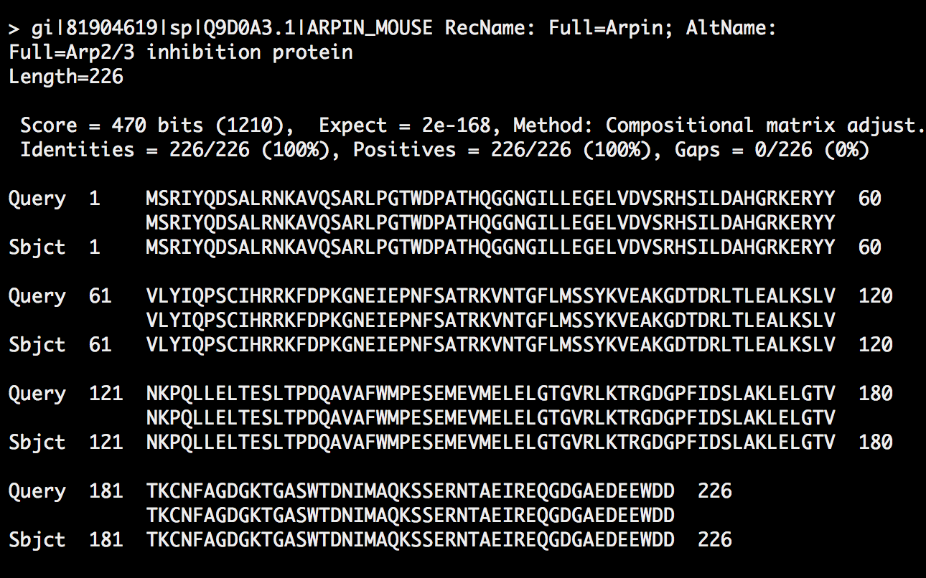
기본 출력에는 단백질 Alignment가 출력되나…
때로는 단백질 목록만 필요할수도 있다.
이럴 때는 어떻게 하는가?

Slide 38
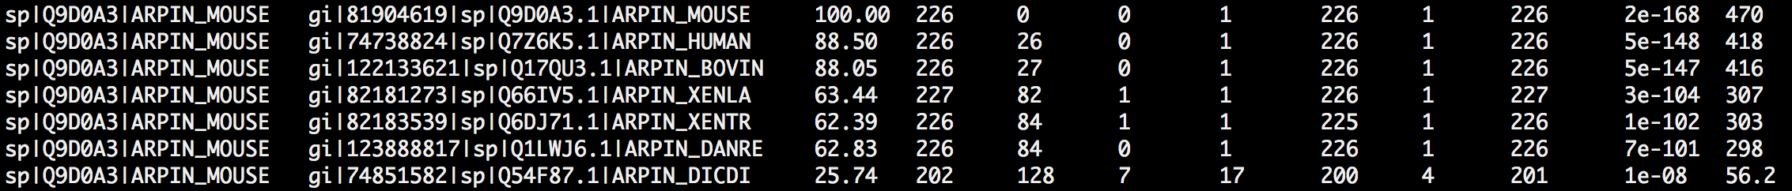
탭 구분 텍스트로 필요한 데이터를 출력
blastp -query P0DTC2.fasta -db swissprot -evalue 1e-5 -outfmt 6 -num_threads 8
Number
of
Mismatch
(aa)
Percent
Identity
(%)
Query Label
Target
E-value
Alignment
Length
(aa)
Gap
(aa)
Bit
Score
blastp -query P0DTC2.fasta -db swissprot -evalue 1e-5 -outfmt 6 -num_threads 8 > blasttest.txt
이 파일은 엑셀로도 열 수 있다.

Slide 39
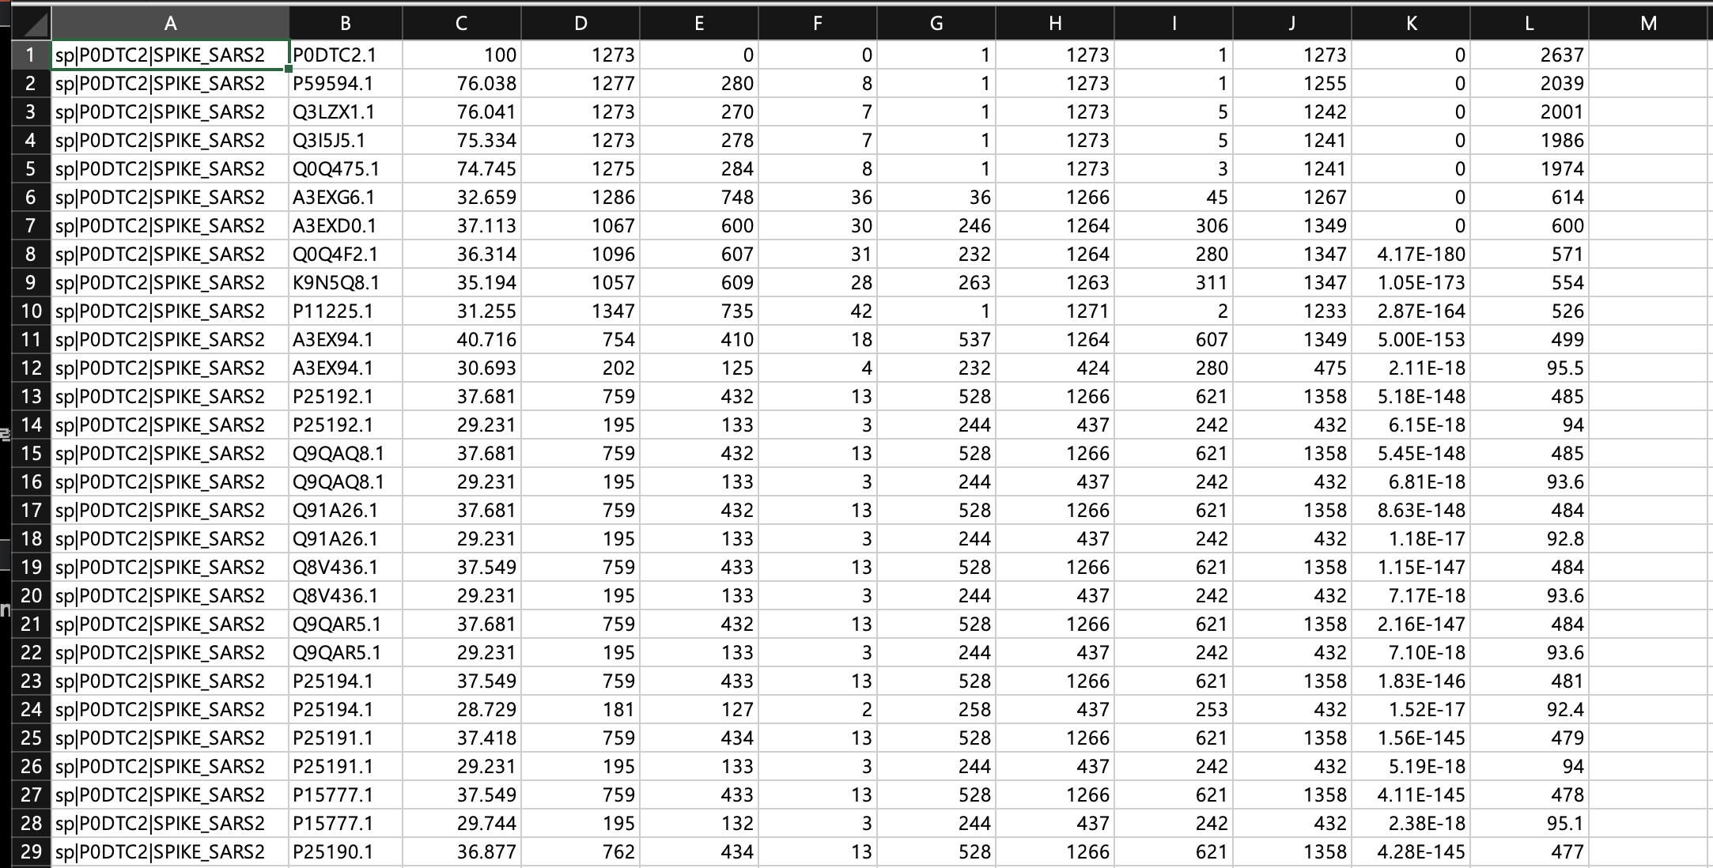
여기서 엑셀로 출력 결과를 볼 수 있으며…

Slide 40
TAB or Comma Seperated File
TAB separated File
Data<TAB>Column1<TAB>Column2<TAB> Colunm3<TAB>
Data<TAB>Column1<TAB>Column2<TAB> Colunm3<TAB>
Data<TAB>Column1<TAB>Column2<TAB> Colunm3<TAB>
Data<TAB>Column1<TAB>Column2<TAB> Colunm3<TAB>
Data<TAB>Column1<TAB>Column2<TAB> Colunm3<TAB>
Comma Seperated File
Data,Column1,Column2,Colunm3 ,Column4,Colunm5
Data,Column1,Column2,Colunm3 ,Column4,Colunm5
Data,Column1,Column2,Colunm3 ,Column4,Colunm5
Data,Column1,Column2,Colunm3 ,Column4,Colunm5
Data,Column1,Column2,Colunm3 ,Column4,Colunm5

Slide 41
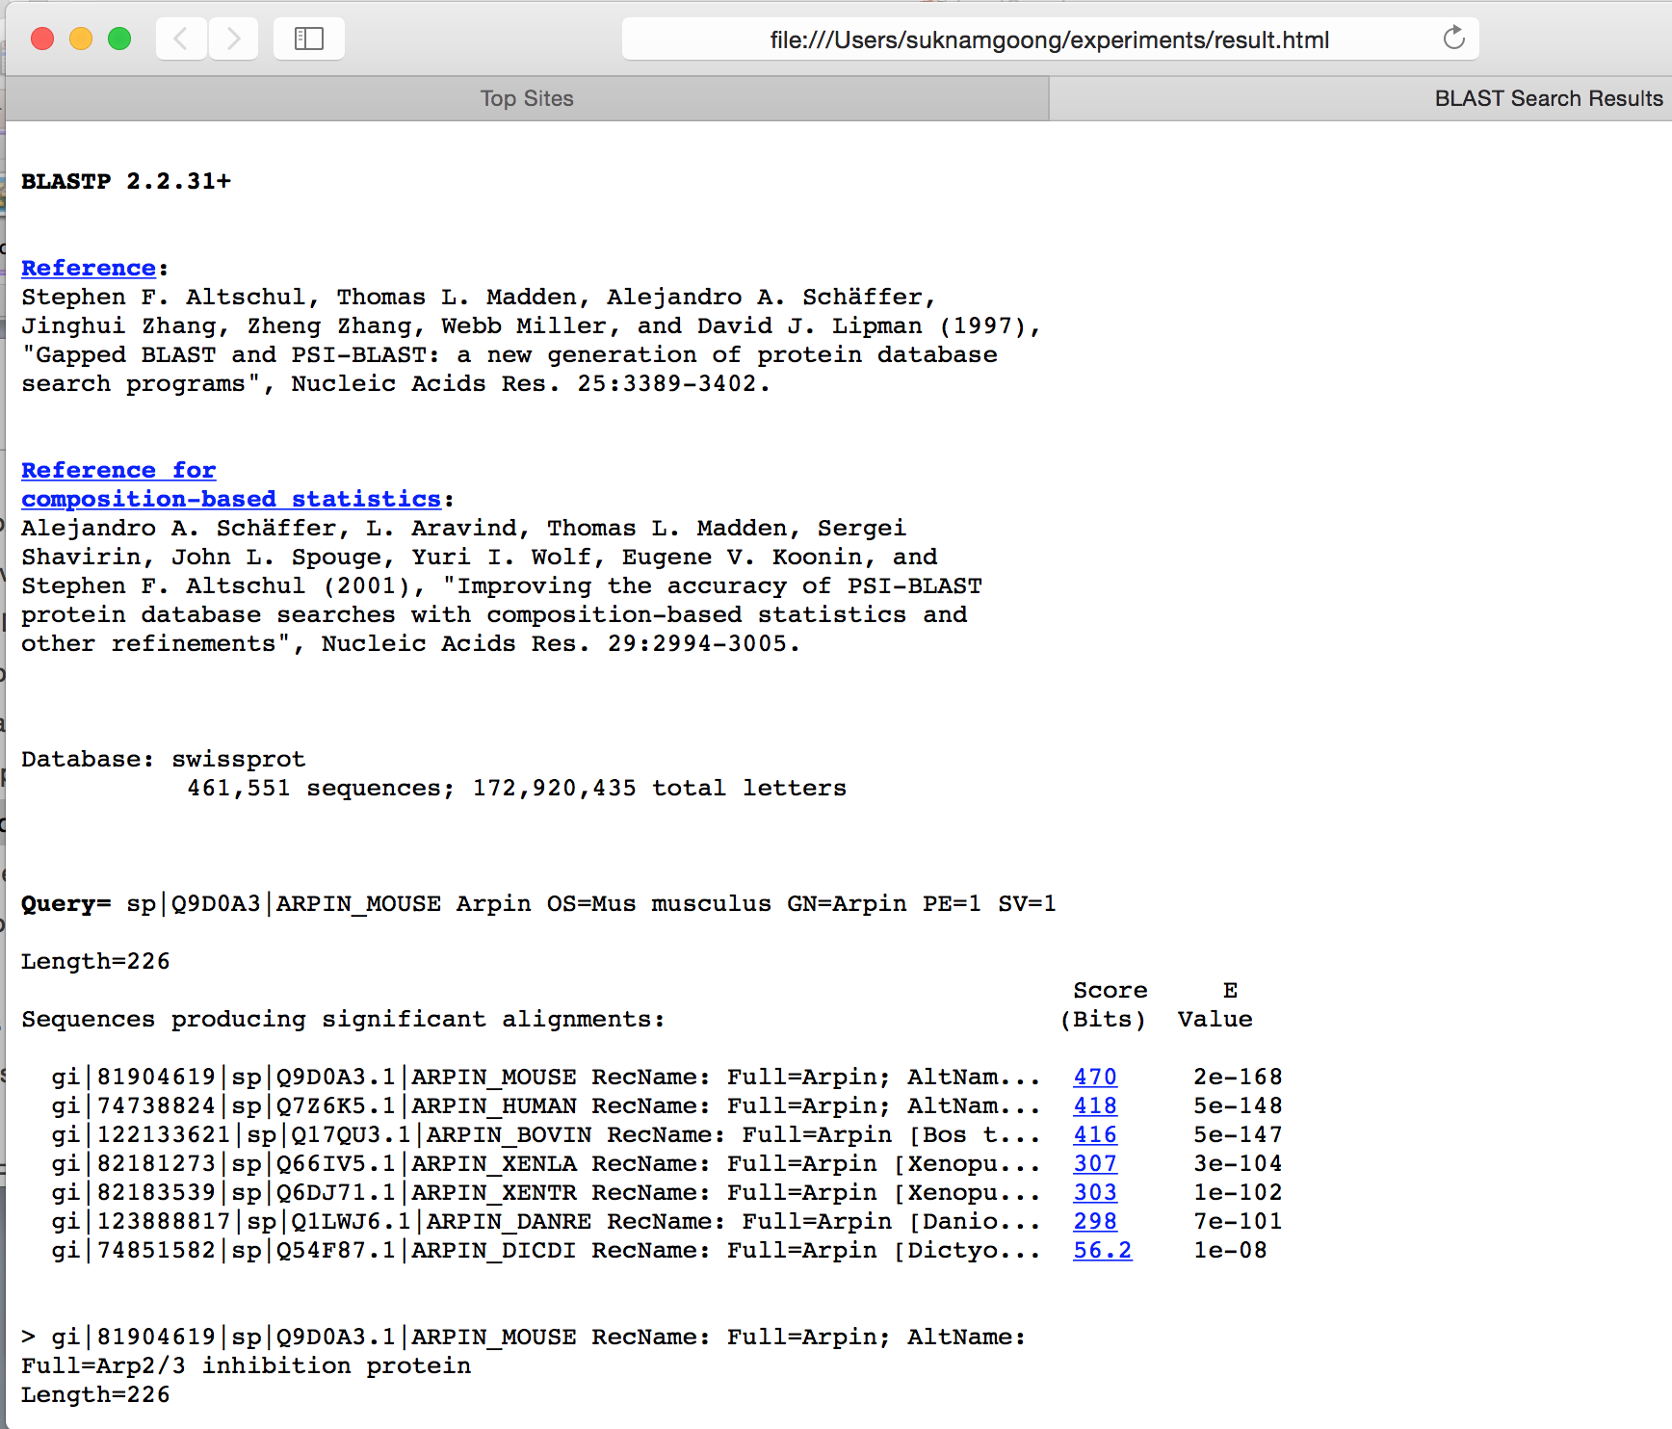
HTML 출력
blastp -query Q9D0A3.fasta -db swissprot -html -evalue 1e-5 > result.html

Slide 42
BLAST 결과를 이용한 데이터 추출
서열 하나를 가지고 blastp 를 돌려서 상동성이 있는 것을 찾아내고,
Blast 결과에서 Uniprot 아이디를 추출하여
Uniprot 아이디를 이용하여 파일을 다운로드하고
이를 이용하여 clustalo 로 MSA를 구축!
이것을 한번에 할 수 있도록 해보자.
blastp -query P0DTC2.fasta -db swissprot -evalue 1e-5 -outfmt 6 -num_threads 8 > blasttest.txt
여기서 어떻게 Uniprot ID를 추출할 것인가?

Slide 43
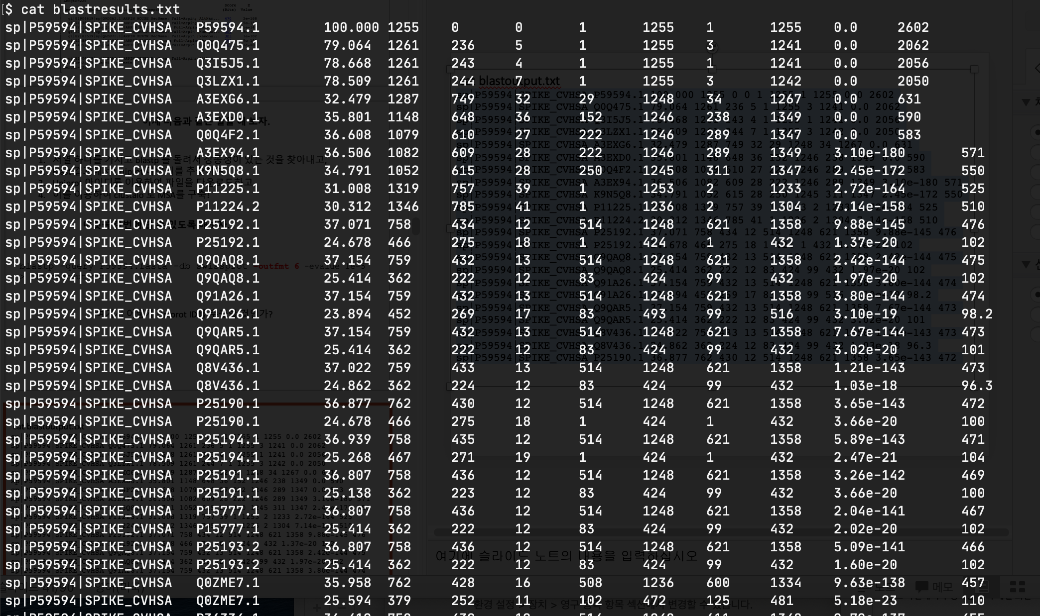
여기서 Uniprot id 만 필요함.
검색에 사용한
서열
Uniprot id
E-value

Slide 44
리다이렉션 (Redirection)과 파이프 (pipe)
리다이렉션 (>)은 유닉스 프로그램의 실행 결과를 다른 파일로 저장하지만
cat blastresults.txt > newfile
출력 결과를
다른 곳으로 파일로 저장
파이프 (|)은 유닉스 프로그램의 실행 결과를 다른 프로그램의 입력 결과로 바로 보냄
cat blastresults.txt
| 다른 프로그램
이를 이용하여 여러 프로그램을 연결하여 일련의 작업을 수행 가능하다.

Slide 45
파이프를 이용한 BLAST 데이터 프로세싱
blastp -query P0DTC2.fasta -db swissprot -evalue 1e-5 -outfmt 6 -num_threads 8 > blastoutput.txt
cat blastoutput.txt
여기서 이 내용만을 추출하고 싶다면?
이 내용을 다음 프로그램으로 보내서
파일을 출력하고
cat blastoutput.txt | cut -d$'\t' -f 2
탭 문자로 구분된 테이블에서
두번째 열만
뽑아낸다.

Slide 46
cut
TAB separated File
Data<TAB>Column1<TAB>Column2<TAB> Colunm3<TAB>
Data<TAB>Column1<TAB>Column2<TAB> Colunm3<TAB>
Data<TAB>Column1<TAB>Column2<TAB> Colunm3<TAB>
Data<TAB>Column1<TAB>Column2<TAB> Colunm3<TAB>
Data<TAB>Column1<TAB>Column2<TAB> Colunm3<TAB>
Comma Seperated File
Data,Column1,Column2,Colunm3 ,Column4,Colunm5
Data,Column1,Column2,Colunm3 ,Column4,Colunm5
Data,Column1,Column2,Colunm3 ,Column4,Colunm5
Data,Column1,Column2,Colunm3 ,Column4,Colunm5
Data,Column1,Column2,Colunm3 ,Column4,Colunm5
TAB 혹은 Comma 등의 구분자로 테이블 형식의 자료에서 원하는 부분만 추출
cut 파일 이름 –d’구분자’ –f 추출할 컬럼

Slide 47
cut
TAB separated File
Data<TAB>Column1<TAB>Column2<TAB> Colunm3<TAB>
Data<TAB>Column1<TAB>Column2<TAB> Colunm3<TAB>
Data<TAB>Column1<TAB>Column2<TAB> Colunm3<TAB>
Data<TAB>Column1<TAB>Column2<TAB> Colunm3<TAB>
Data<TAB>Column1<TAB>Column2<TAB> Colunm3<TAB>
cut 파일 이름 –d’\t’ –f 1
cut 파일 이름 –d’\t’ –f 1,2
Data,Column1,Column2,Colunm3 ,Column4,Colunm5
Data,Column1,Column2,Colunm3 ,Column4,Colunm5
Data,Column1,Column2,Colunm3 ,Column4,Colunm5
Data,Column1,Column2,Colunm3 ,Column4,Colunm5
Data,Column1,Column2,Colunm3 ,Column4,Colunm5
cut 파일 이름 –d’,’ –f 3

Slide 48
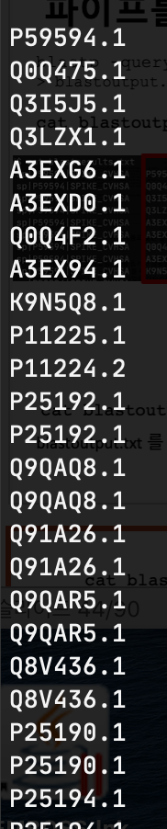
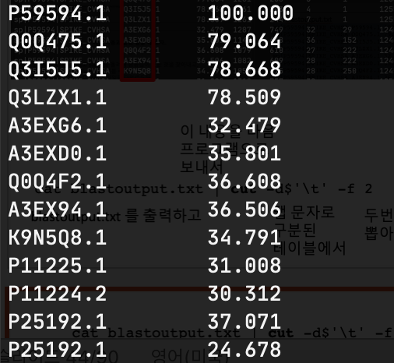
cat blastoutput.txt | cut -d$'\t' -f 2
만약 이렇게 명령어를 쓴다면?
cat blastoutput.txt | cut -d$'\t' -f 2,3
2번째, 3번째 행만 따로 떼어낼 수 있다.

Slide 49
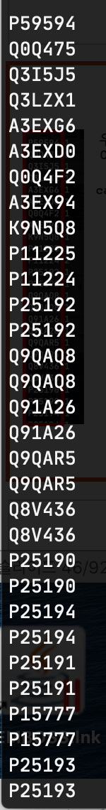
Cut 을 한번 더 적용
우리는 여기서 실제로 .1 의 내용은 필요없다.
이를 제거하려면…
cat blastoutput.txt | cut -d$'\t' -f 2 | cut –d ‘.’ –f 1
출력 결과를 받아
다시 . 을 기준으로
잘라서 첫번째
항목만을 출력
중복되는 항목이 존재한다.
만약 중복되는 항목을 제거하려면
어떻게 해야 할까?

Slide 50
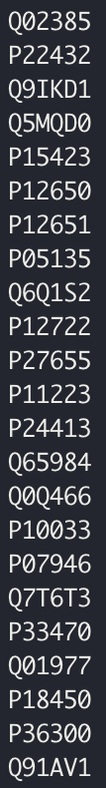
중복uniq
되는 것들이 존재한다.
항목 중에는 중복되는 항목이 있는데, 이를 제거하려면..
cat blastoutput.txt | cut -d$'\t' -f 2,3 | cut –d ‘.’ –f 1 | uniq
중복되는 것을
제거하라는
명령어
중복 항목이 제거됨
cat blastoutput.txt | cut -d$'\t' -f 2,3 | cut –d ‘.’ –f 1 | uniq > list.txt
최종적으로 출력 결과를 리다이렉션으로 list.txt 라는 이름으로 저장
이제 list.txt에 저장된 Uniprot ID를 다운로드 하는 방법을 알아보자.

Slide 51
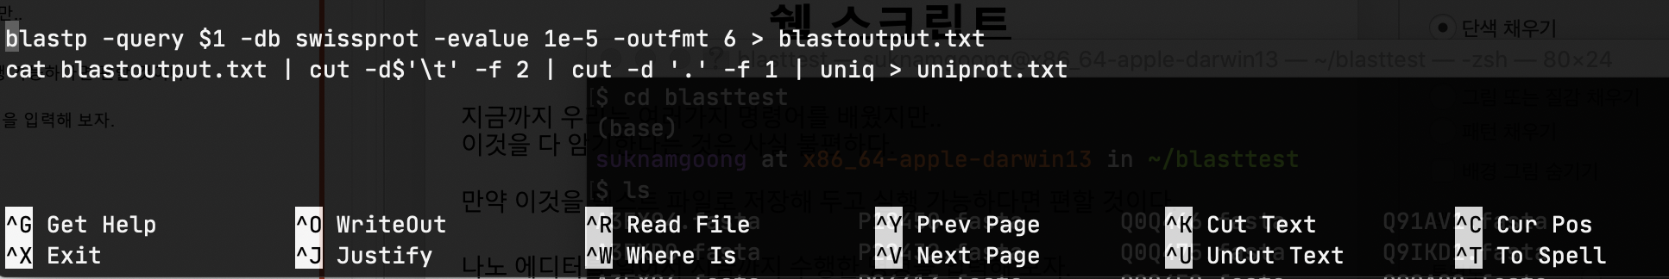
쉘 스크립트
지금까지 우리는 여러가지 명령어를 배웠지만..
이것을 다 암기한다는 것은 사실 불편하다.
만약 유닉스 명령어를 텍스트 파일로 저장해 두고 실행 가능하다면 편할 것이다.
nano를 열어 지금까지 수행한 명령을 입력해 보자.
거의 비슷하지만….
Blastp 를 수행할 파일 이름 대신 $1 라고 입력하였다.
이 파일을 ‘bla’ 라고 저장하자.

Slide 52
실행 권한 부여
스크립트를 실행하기 위해서는 파일에 실행 권한을 주어야 한다.
chmod +x bla
./bla <filename>
./bla P59594.fasta
x for executable
실행 권한이 있는지를 보려면 ls –l bla 를 쳐보면
X가 있다면 실행 권한이 있는 파일
라는 명령어를 내리면…
사용자가 입력한 파일 이름이 스크립트의 $1 에 치환된다.
$1 대신 P59594.fasta
blastp -query $1 -db swissprot -evalue 1e-5 -outfmt 6 > blastoutput.txt
cat blastoutput.txt | cut -d$'\t' -f 2 | cut -d '.' -f 1 | uniq > uniprot.txt

Slide 53
스크립트 개선
선택한 FASTA 파일을 이용하여 blasp를 실행시키고..
Blastp 결과에서 uniprot 아이디를 추출해 내고 이를 텍스트 파일로 저장
3. 텍스트 파일 안에 있는 Uniprot id를 다운로드받는다.
cat uniprot.txt
P49813
P70567
A0JNC0
P28289
Q9NYL9
Q9JHJ0
Q9JLH8
Q9NZQ9
Q0VC48
Q9JKK7
P70566
Q9NZR1
O01479
Q6P5Q4
A1A5Q0
A1A5Q0
Q3UHZ5
Q3UHZ5
E7F7X0
….
각각의 줄에 다른 Uniprot id 가 들어 있다.
텍스트 파일을 한 줄씩 읽고
그 내용을 Uniprot 에서 다운로드하자.

Slide 54
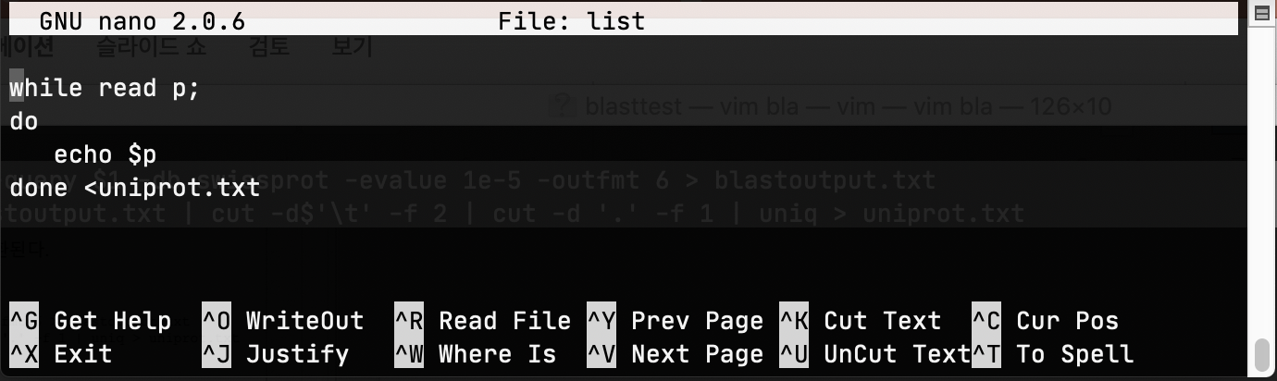
Nano를 열고 다음과 같이 입력
파일을 list 라는 이름으로 저장하고 Nano를 종료
파일 속성을 고쳐 실행 가능하도록 만든다.
chmod +x list
실행
./list
cat uniprot.txt를 한 것과 동일하게 파일 목록이 출력된다.

Slide 55
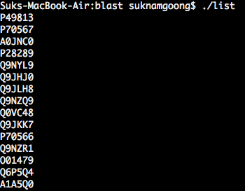
스크립트에서 작업 반복
while read p;
do
echo $p
done <uniprot.txt
2. 각각의 줄을 p 라는 변수에 넣고
3. 그 값을 출력
1. uniprot.txt 라는 텍스트 파일을 한줄씩 읽어서
Uniprot.txt
지금 현재는 단순히 파일 안의 결과를 출력만 하였지만,
이를 이용하여 다운로드 받도록 고쳐보자

Slide 56
while read p;
do
echo $p
curl -O https://www.uniprot.org/uniprot/$p.fasta
done <uniprot.txt
각각의 uniport id 를 보여준 다음에
각각의 uniport id 에 해당하는 fasta를 Uniprot에서 다운로드한다.
uniprot.txt
P59594
Q0Q475
Q3I5J5
Q3LZX1
A3EXG6
A3EXD0
Q0Q4F2
A3EX94
K9N5Q8
P11225
P11224
P25192
Q9QAQ8
Q91A26
Q9QAR5
Q8V436
P25190
P25194
curl –O “http://uniprot.org/uniprot/P59594.fasta”
curl –O “http://uniprot.org/uniprot/Q0Q475.fasta”
curl –O “http://uniprot.org/uniprot/Q3I5J5.fasta”
.
.
.
.
.

Slide 57
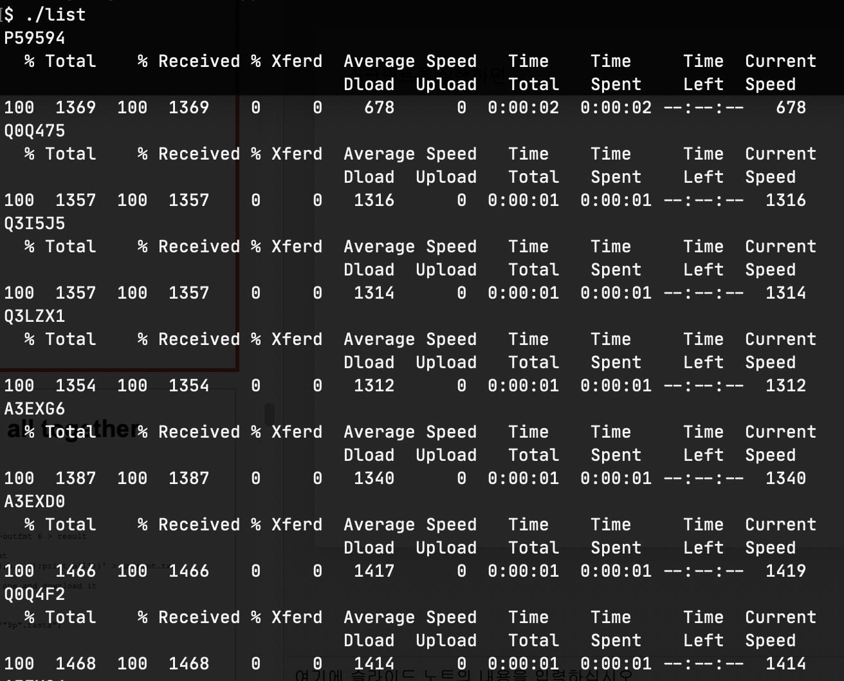
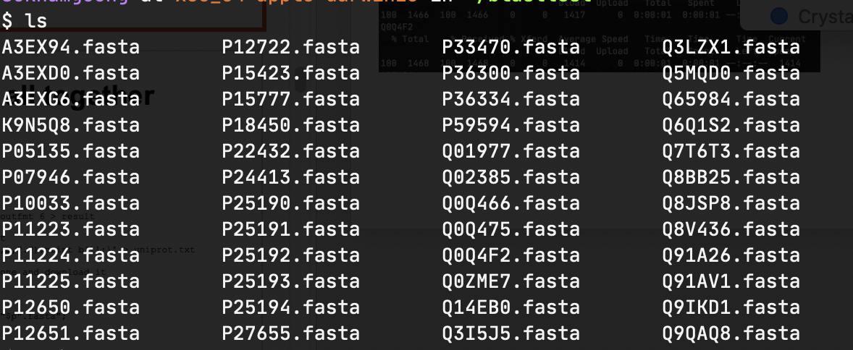
스크립트를 실행하면…
파일을 다운받고…
수많은 파일을 한번에 다운로드 가능

Slide 58
BLAST 검색과 다운받기를 합쳐 보면…
cat bla list > blalist
# Run blast
blastp -query $1 -db swissprot -evalue 1e-5 -outfmt 6 -num_threads 8 > blastoutput.txt
# Extract Uniprot id
cat blastoutput.txt | cut -d$'\t' -f 2 | cut -d '.' -f 1 | uniq > uniprot.txt
# download unitprot
while read p;
do
echo $p
curl -O https://www.uniprot.org/uniprot/$p.fasta
done <uniprot.txt
# 는 실제로 실행되는 명령어가 아닌 스크립트에 대한 설명
실행 권한을 주고 스크립트를 실행하면
chmod +x blalist
./blalist FASTA_파일이름

Slide 59
Blastp with swissprot
Extract Uniprot id
이미 구현한 부분
Download Uniprot id
MSA with clustalo
다운로드된 파일로
ClustalO를 수행

Slide 60
clustalo에 path를 설정
지난 시간에 다운로드한 clustalo 파일을 적절한 디렉토리로 옮기고
cd ~
mkdir clustalo
cp <clustalo> ~/clustalo
유닉스의 경우 앞에서 배운 것과 유사하게 .bashrc를 수정
export BLAST=/Users/suknamgoong/blast/ncbi-blast-2.11.0+/bin
export BLASTDB=/Users/suknamgoong/blast/ncbi-blast-2.1010+/db
export CLUSTALO=/Users/suknamgoong/clustalo
export PATH=$BLAST:$CLUSTALO:$PATH
윈도우에서는 clustalo.exe와 *.dll 파일을 모두 clustalo 라는 디렉토리에 옮기고
PATH를 추가

Slide 61
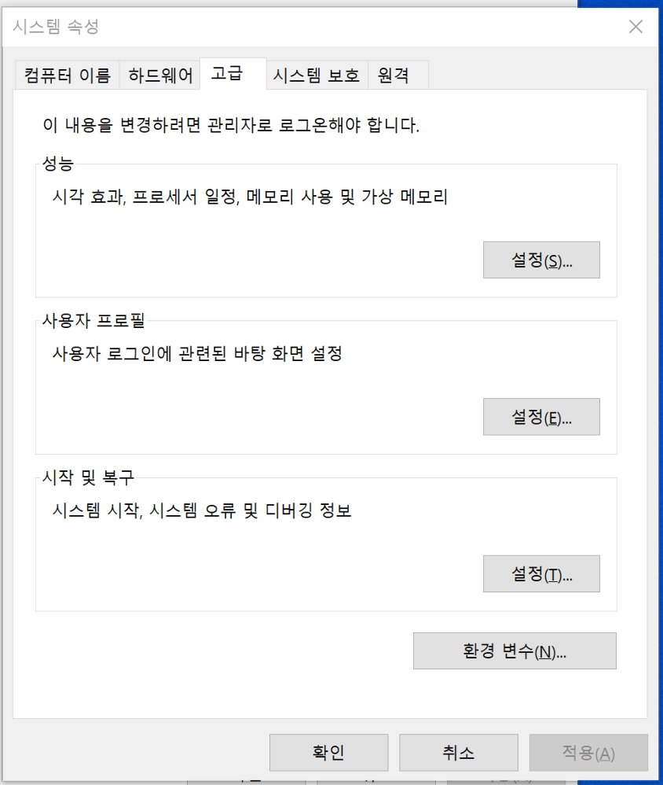
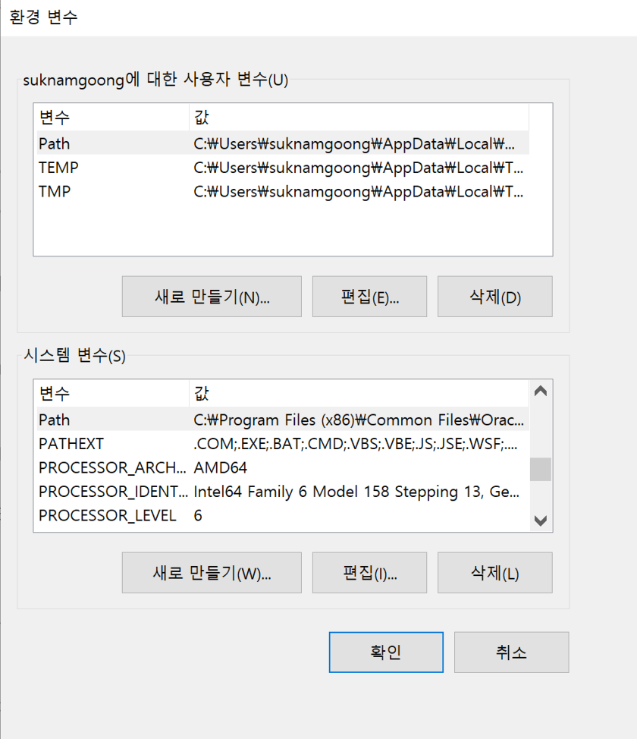
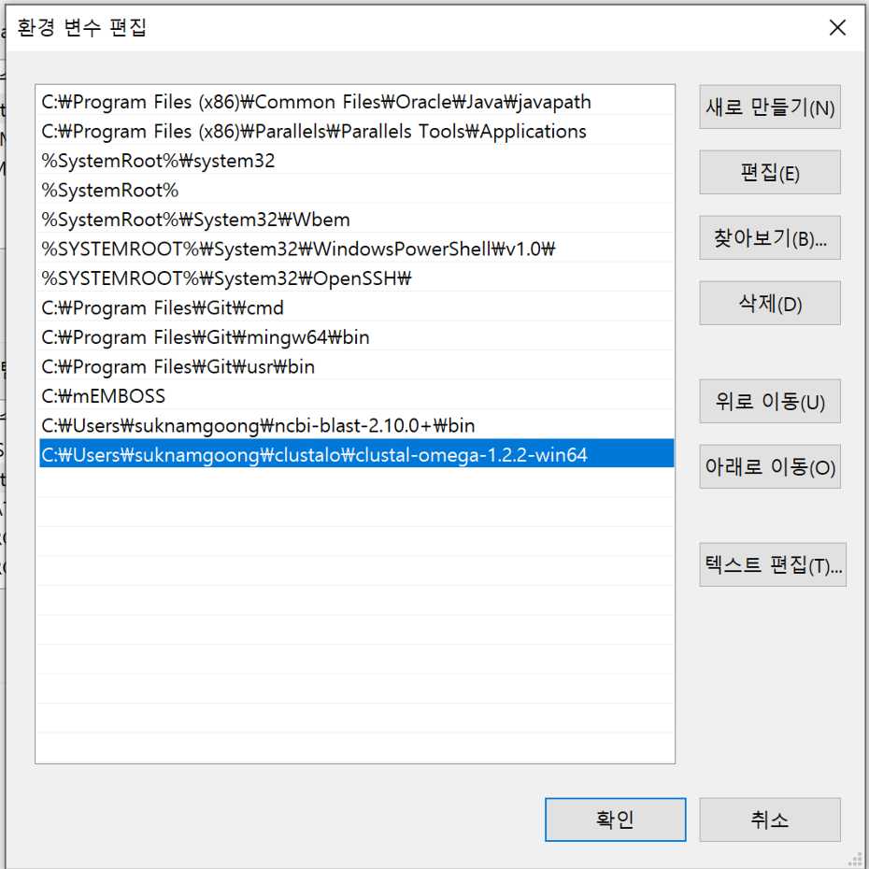

Slide 62
스크립트를 수정
# Run blast
blastp -query $1 -db swissprot -evalue 1e-5 -outfmt 6 -num_threads 16 > blastoutput.txt
# Extract Uniprot id
cat blastoutput.txt | cut -d$'\t' -f 2 | cut -d '.' -f 1 | uniq > uniprot.txt
# download unitprot
while read p;
do
echo $p
curl -O https://www.uniprot.org/uniprot/$p.fasta
done <uniprot.txt
# run clustal Omega
cat *.fasta > allfasta.fa
clustalo –I allfasta.fa -o align.fa –thread 16
Thread 는 자신이 사용하는 PC의 CPU 코어 숫자에 맞게 적절한 숫자를 넣을 것.
https://github.com/suknamgoong1970/CBNU-Bioinformatics/blob/master/blalist

Slide 63
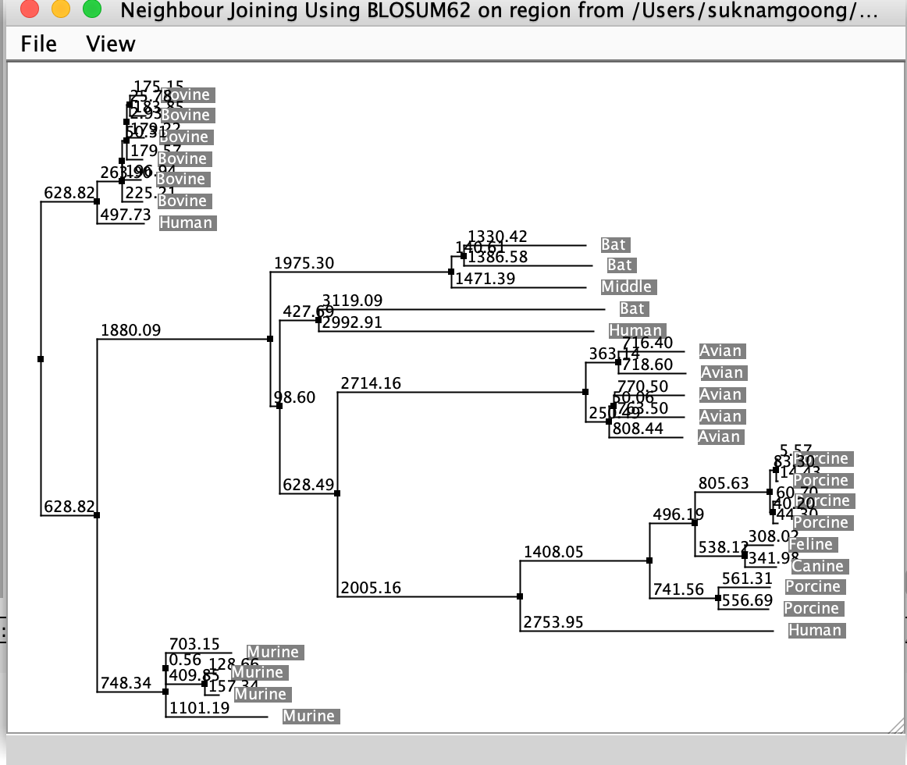
결과물을 확인

Slide 64
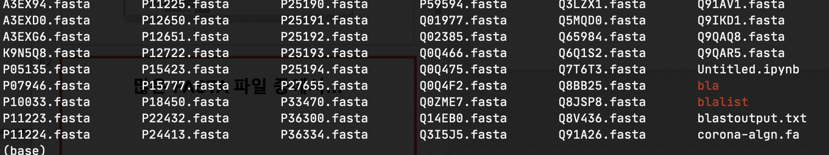
텍스트 파일 내용 검색
많은 텍스트 파일 (혹은 긴 하나의 텍스트 파일) 에서 원하는 내용만을 검색하려면
어떻게 하는가?
“나는 인간과 박쥐 유래의 coronavirus만 검색해서 alignment를 만들고 싶다” 라면?
이럴 때 사용 가능한 명령어가…

Slide 65
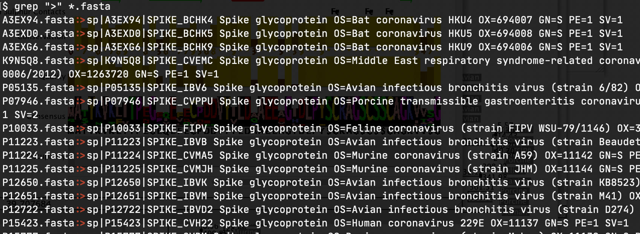
grep
grep "찾을 텍스트"
찾을 대상이 되는 파일 이름
FASTA 파일은 헤더 (> 로 시작하는) 와 서열로 구성되어 있다.
여러 FASTA 파일의 헤더 내용을 출력해보자.
grep ">" *.fasta

Slide 66
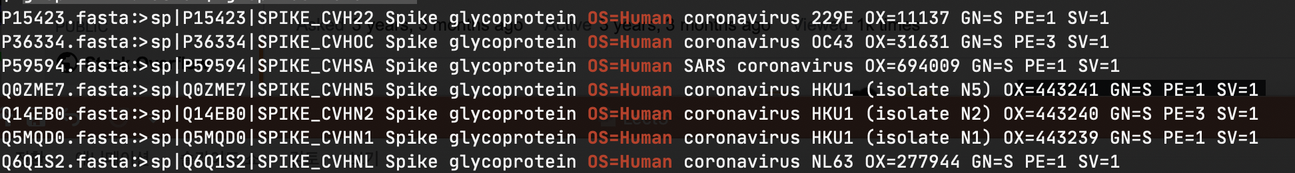

Header 내에 OS=Human 이라는 것이 있는 파일이 인간 코로나바이러스이다.
이것만을 추출해 내려면…
grep ">" *.fasta | grep "OS=Human"
여기서 다시 P15423.fasta 와 같은 파일 이름만 추출해 내려면…
cut 명령을 다시 추가하자.
grep ">" *.fasta | grep "OS=Human" | cut -d ":" -f 1

Slide 67
이 파일 목록을 저장하려면 이렇게 하면 된다.
grep ">" *.fasta | grep "OS=Human" | cut -d ":" -f 1 >humanlist.txt
이 목록에 있는 파일 내용물을 하나로 합치고 싶으면?
cat humanlist.txt | xargs cat > humanfasta.fa
cat humanfasta.fa
xargs : 입력으로 받는 파일 목록을 다음의 명령어에 전달해준다.
아니면 아예 하나의 명령어로 만들면
humanfasta.fa로
저장
이 내용을 : 로 나누어
grep ">" *.fasta | grep "OS=Human" | cut -d ":" -f 1 | xargs cat > humanfasta.fa
OS=Human 이라는 줄을 찾고
파일 목록을
모두 출력하여
*.fasta에서 모든 헤더를 찾아서

Slide 68
다른 예
문제
나는 단백질 서열을 가지고 있고, 이 단백질과 상동성이 있는 단백질 구조를
찾고 싶다. 만약 상동성이 있는 단백질 구조를 모두 다운로드하고 싶으면 어떻게 하나?
단백질 구조의 아미노산 BLAST DB를 이용하여 검색
이 결과를 이용하여 단백질 구조 ID를 추출
3. 단백질 구조를 다운로드

Slide 69
단백질 구조의 아미노산 서열을 어떻게 검색하는가?
NCBI BLAST 데이터베이스에는 pdbaa 라는 데이터베이스가 있다.
(단백질 구조 데이터베이스인 PDB에 있는 모든 아미노산 서열)
ftp://ftp.ncbi.nlm.nih.gov/blast/db/FASTA/pdbaa.gz
이것을 다운로드 받아서 이전에 한 것처럼 BLAST db를 만들자
cd ~/ncbi-blast-2.10.0+/db
curl -O ftp://ftp.ncbi.nlm.nih.gov/blast/db/FASTA/pdbaa.gz
gunzip pdbaa.gz
makeblastdb –in pdbaa –dbtype prot

Slide 70

코로나바이러스 스파이크 단백질로 다시 BLAST 검색
이전과는 달리 db를 pdbaa로 바꾸어 새로 만든 db로 검색한다.
blastp -query P59594.fasta -db pdbaa -evalue 1e-5 -outfmt 6 > blastoutput.txt
cat blastoutput.txt
PDB id는 이것. 어떻게 추출할까?

Slide 71

cat blastoutput.txt | cut -d$'\t' -f 2
cat blastoutput.txt | cut -d$'\t' -f 2 | cut -d '_' -f 1

Slide 72

cat blastoutput.txt | cut -d$'\t' -f 2 | cut -d '_' -f 1 | uniq > pdblist.txt
cat pdblist.txt
그렇다면 이 목록으로 어떻게 다운로드를 할 것인가?
6ACC
5WRG
5X58
6NB6
6CRW
6CRV
5X4S
3SCI
5X59
6NB3
5W9H
2DD8
2GHV
3JCL
3BGF
...
RCSB PDB 에서 PDB ID로 검색하여 다운로드할 수도 있겠지만…

Slide 73
명령어로 다운로드 받기 위해서는 다음 주소를 curl 을 이용하여 다운로드 받는다.
https://files.rcsb.org/download/PDBID.pdb
PDB ID : 6ACC 의 경우에는….
curl -O https://files.rcsb.org/download/6ACC.pdb
이전의 스크립트를 수정하자.
while read p;
do
echo $p
curl -O https://files.rcsb.org/download/$p.pdb.gz
gunzip $p.pdb.gz
done <pdblist.txt
pdbdownload 로 저장하고 chmod +x pdbdownload
https://github.com/suknamgoong1970/CBNU-Bioinformatics/blob/master/pdbdownload

Slide 74

다운로드

Slide 75


Slide 76


단백질 시각화 프로그램으로 열어보기
http://pymol.org
혹은
https://www.cgl.ucsf.edu/chimerax/

Slide 77
다음주에는…
파이썬 프로그래밍의 기초에 대해서 알아보자.
1강에서 설명한 ‘Anaconda’를 설치해 올 것!
과제는 이번주는 생략…다음주를 기대하세요~

